Slide 1
Leçon 7.1
Connaissances nécessaires au chargement

Slide 2

Objectif de la leçon:
Connaître la compétence
Disposer la marchandise dans son véhicule à partir des informations qui sont transmises tout en tenant compte des règlements et en maximisant l’efficacité des livraisons.
Dessin par: brgfx / Freepik "http://www.freepik.com"

Slide 3
Comprendre la compétence 7
Durée totale : 45 heures
Durée de l’évaluation : 2 heures
Une fois cette compétence terminée, vous devriez être en mesure d’exécuter les manœuvres de chargement et de déchargement d’un camion en conformité avec les règles de santé, sécurité et des règlements inhérents.
Énoncé de la compétence
Veiller au chargement et au déchargement d’un camion.
Éléments de la compétence
Préparer le travail.
Positionner le véhicule.
Exécuter les manœuvres de chargement et de déchargement.
Effectuer la pesée et les ajustements.
Arrimer et désarrimer la marchandise.
Communiquer l’information.
La compétence 7 est scindée en deux modes d’enseignement distincts;
La théorie est la partie où l’on fait les liens entre les parties de la réglementation et son application.
La pratique est l’application en situations réelles de chargement et de déchargement.
Notes:
La compétence 7 est scindée en deux modes d’enseignement distincts;
La théorie est la partie où l’on fait les liens entre les parties de la réglementation et son application.
La pratique est l’application en situations simulées et/ou réelles de chargement et de déchargement.

Slide 4
Abréviations | Expressions anglaises | Expressions françaises
B/L (BOL) | Bill of lading | Connaissement
PRO No. | Freight bill number | Billet de livraison
COD | Cash on delivery | PSL (payable sur livraison)
COLL | Collect | Frais à percevoir (transport et/ou marchandise)
PPD | Prepaid | Payé à l’avance
MIN | Minimum | Minimum
PKG | Package | Colis
BDL | Bundle | Paquet, ballot
PCS | Pieces (number of) | Pièces (nombre de)
P/U | Pick-up | Ramassage, cueillette
DELY | Delivery | Livraison
LTL | Less than truck load | Lots brisés, charge partielle
TL | Truckload | Charge complète
N/C | No charge | Sans frais de transport et/ou de marchandise
RO | Routing order | Acheminement, route désirée
B/T | Bobtail | Solo, haut le pied, (tracteur seulement)
SLC | Shipper load & count | Chargé et compté par l’expéditeur
W/B | Waybill | Feuille de route
LOAD AND GO | Directly from a shipper to a consignee without going through a terminal | Chargé chez l'expéditeur et livré directement chez le consignataire sans passer par un intermédiaire
PACKING SLIP | Document detailing the content of a package or bundle | Document qui décrit le contenu de l'expédition
AS A FULL LOAD | Considered a full load for special deliveries | Expédition considérée comme une charge entière même si elle ne remplit pas la semi-remorque
RUSH, ASAP | Urgent, as soon as possible | Urgent

Slide 5
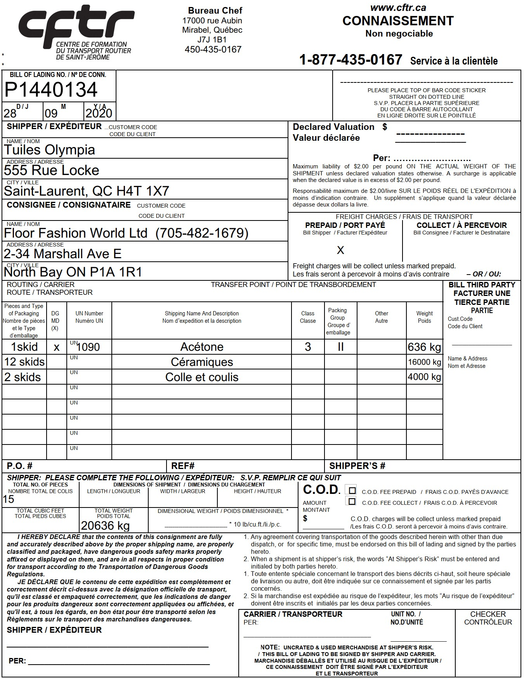
Sur le connaissement suivant, sauriez-vous trouver les cinq informations les plus pertinentes pour le chauffeur ?
La date
L’adresse du consignataire
La description de la marchandise
Le poids
Présence de marchandises dangereuses

Slide 6
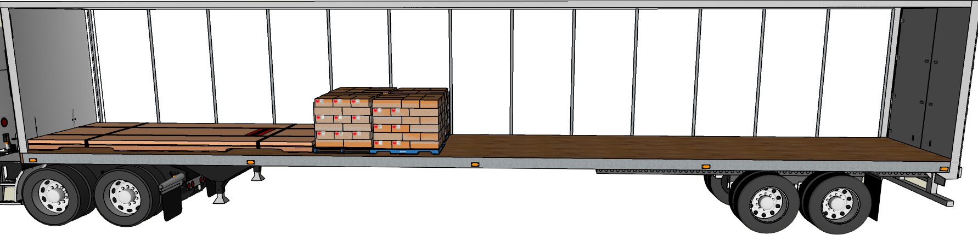
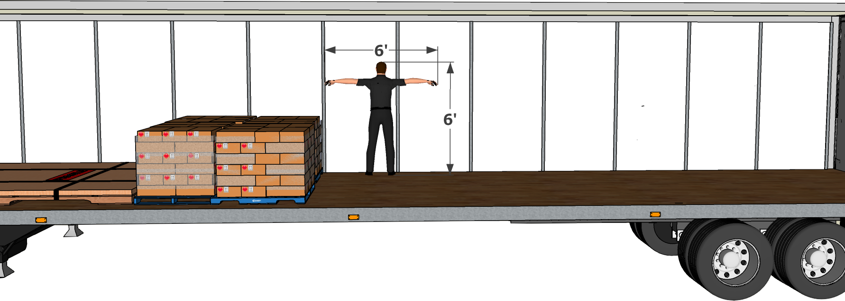
Avant de prendre possession de la marchandise, le conducteur doit s’assurer que le véhicule est conforme pour la cueillette de la marchandise. Quelles sont les trois points vérifier ?
La place disponible
Notes:
Trucs pour compter l’espace disponible
- compter 4 pieds par panneaux
- La distance de l’extrémité des deux bras est égale à notre grandeur

Slide 7
Avant de prendre possession de la marchandise, le conducteur doit s’assurer que le véhicule est conforme pour la cueillette de la marchandise. Quelles sont les trois points vérifier ?
Le poids de la marchandise
Notes:
Capacité de charge (catégories d’essieux, USA)
Capacité de charge moins le poids de la marchandise existante

Slide 8
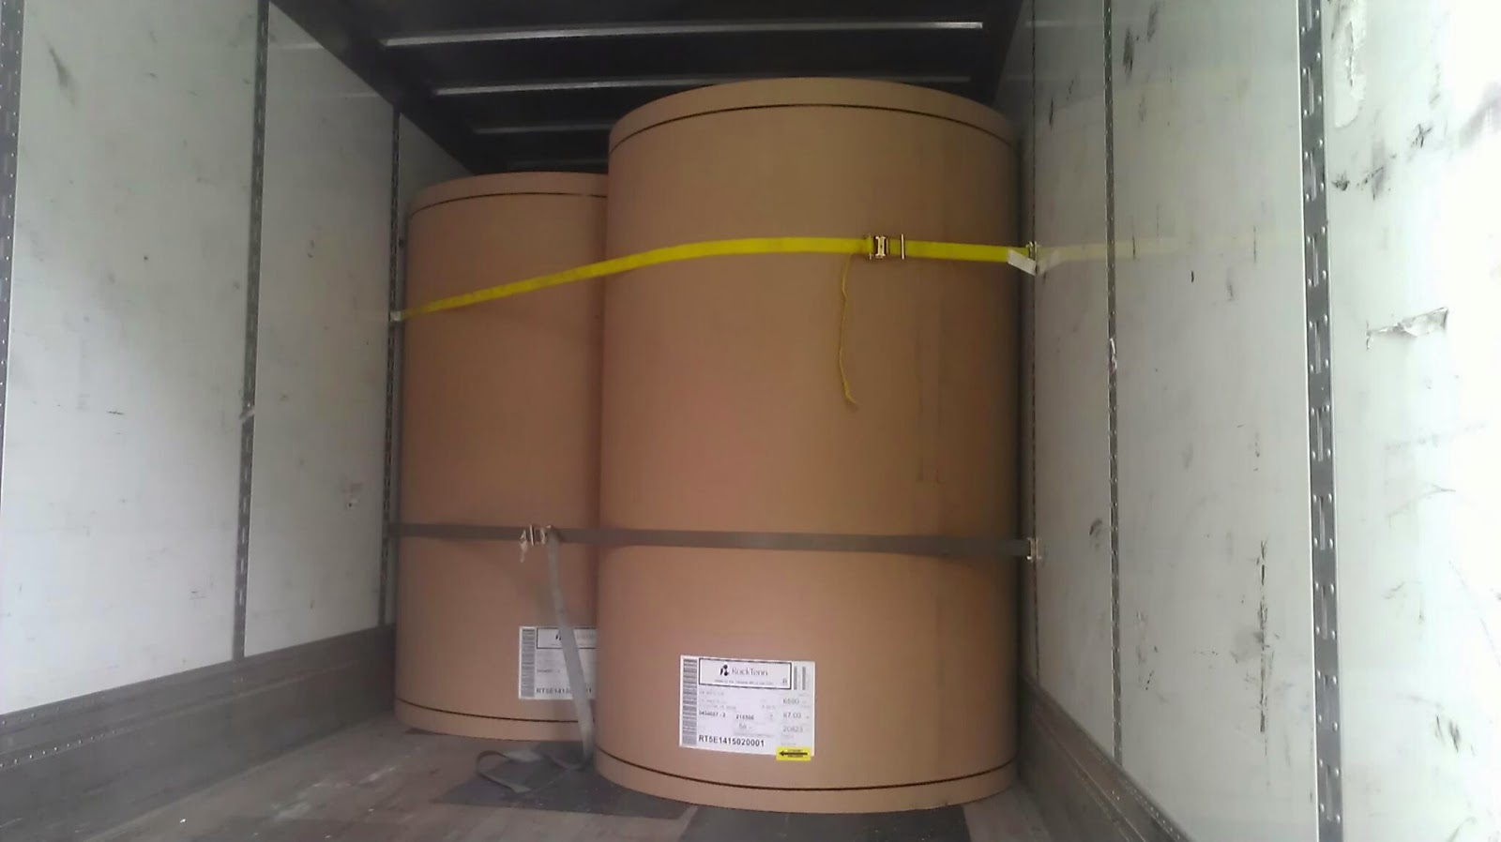
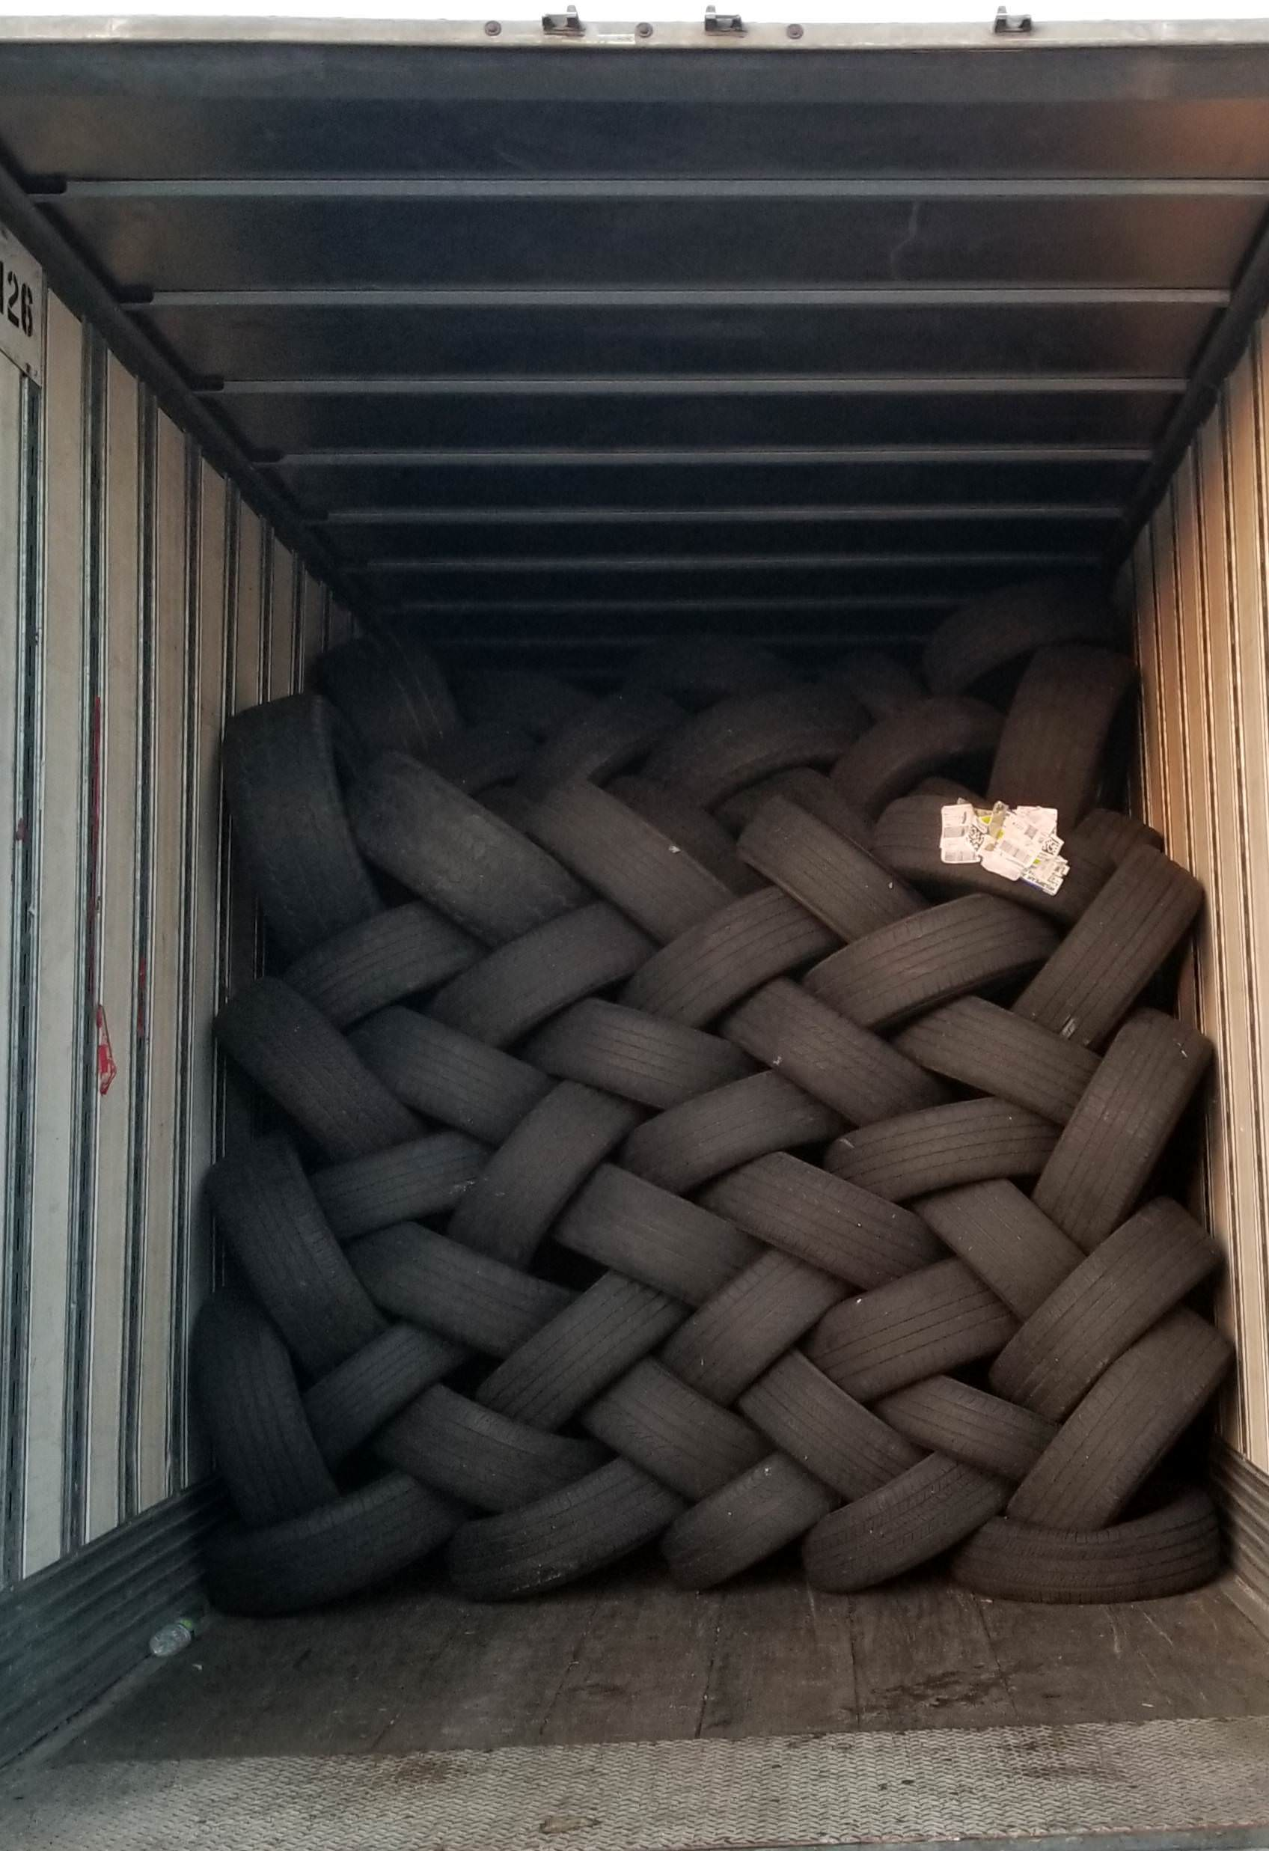
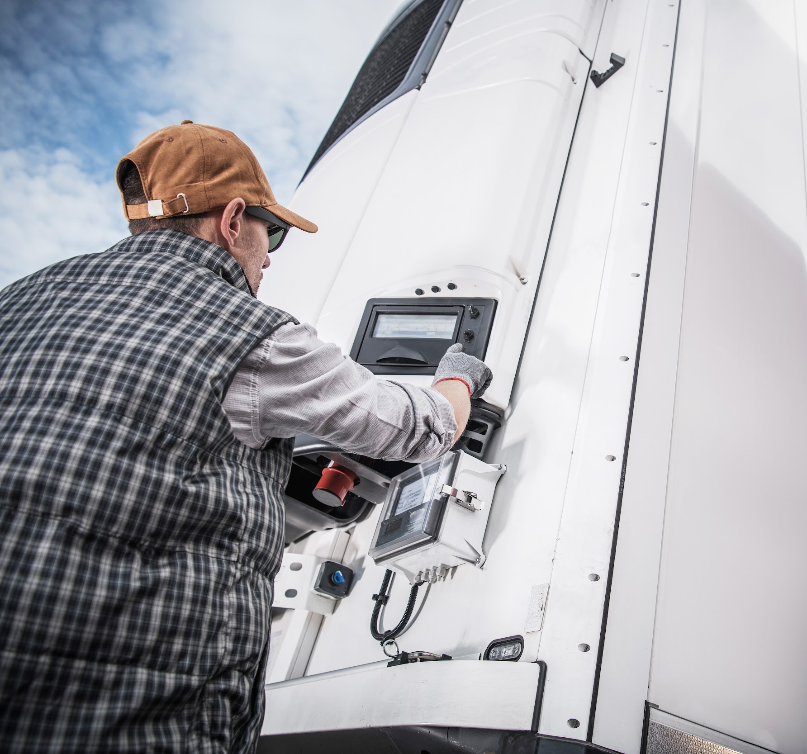

Avant de prendre possession de la marchandise, le conducteur doit s’assurer que le véhicule est conforme pour la cueillette de la marchandise. Quelles sont les trois points vérifier ?
L’état de la semi-remorque
Notes:
Selon les différents types de transports
rouleaux de papier (propreté et étanchéité du plancher et trous au plafonds)
alimentation (odeurs)
température contrôlée (vérifier l’unité de température et la circulation de l’air)
etc.

Slide 9
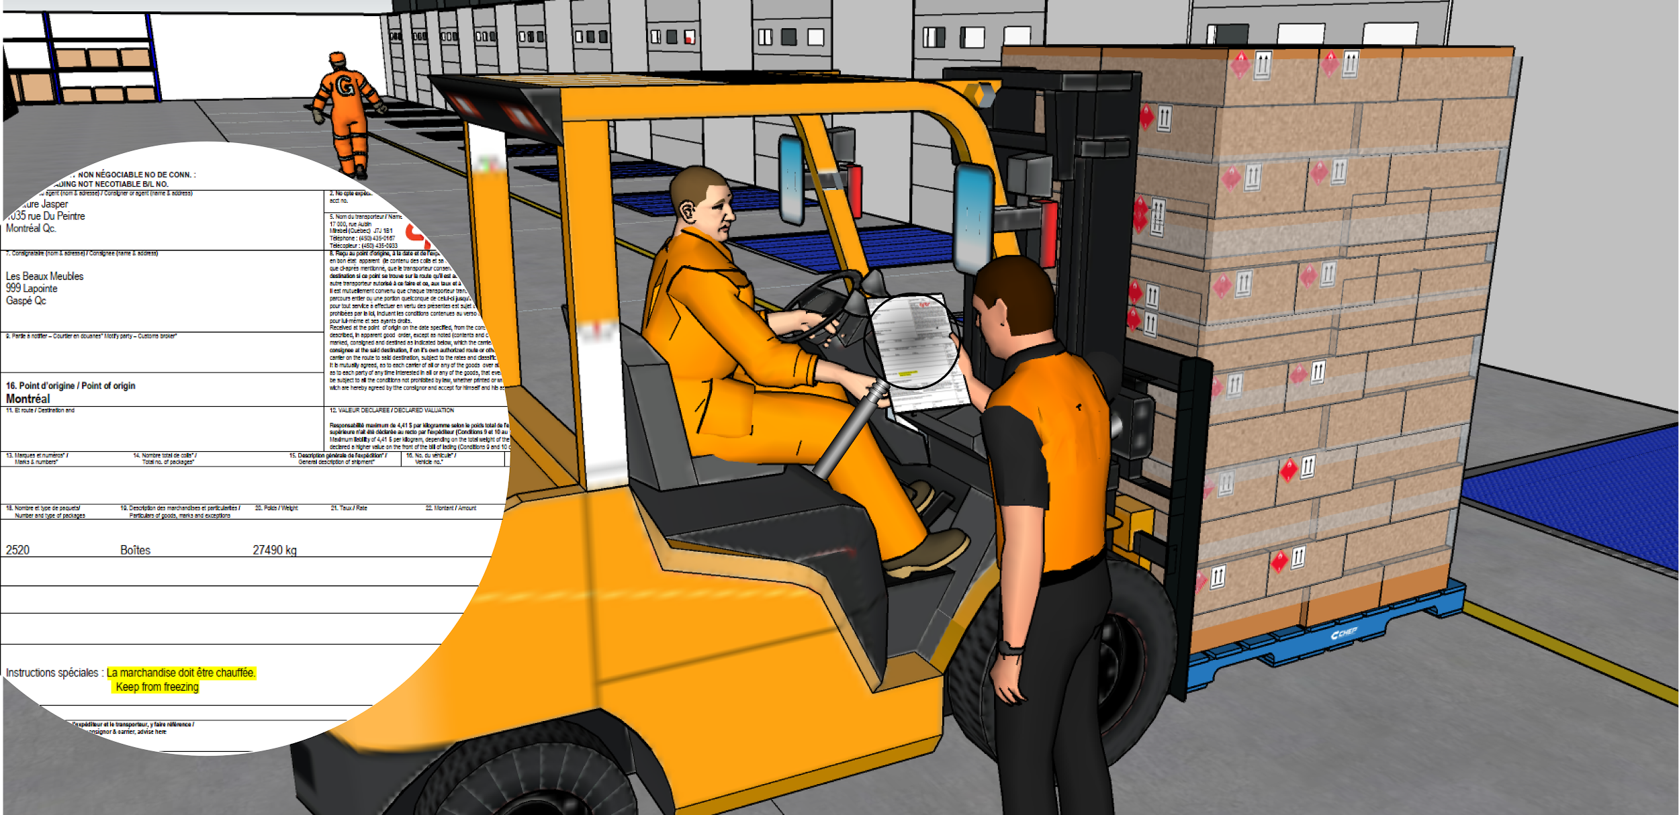
La conformité
Notes:
Prendre connaissance du connaissement pour coordonner les infos transmises par le répartiteur (charger la bonne marchandise).
Compter la marchandise.
Étiquettes TMD apposée sur la marchandise s’il ya lieu.
Est-ce que le poids semble correspondre à ce qui est inscrit sur le connaissement ?
Dans l’expédition de lots partiels (LTL), beaucoup d’expéditeurs estiment le poids de la marchandise et certains trichent sur le poids indiqué sur le connaissement. En cas de doute le chauffeur doit avertir sont répartiteur que le poids devrait être vérifier.

Slide 10
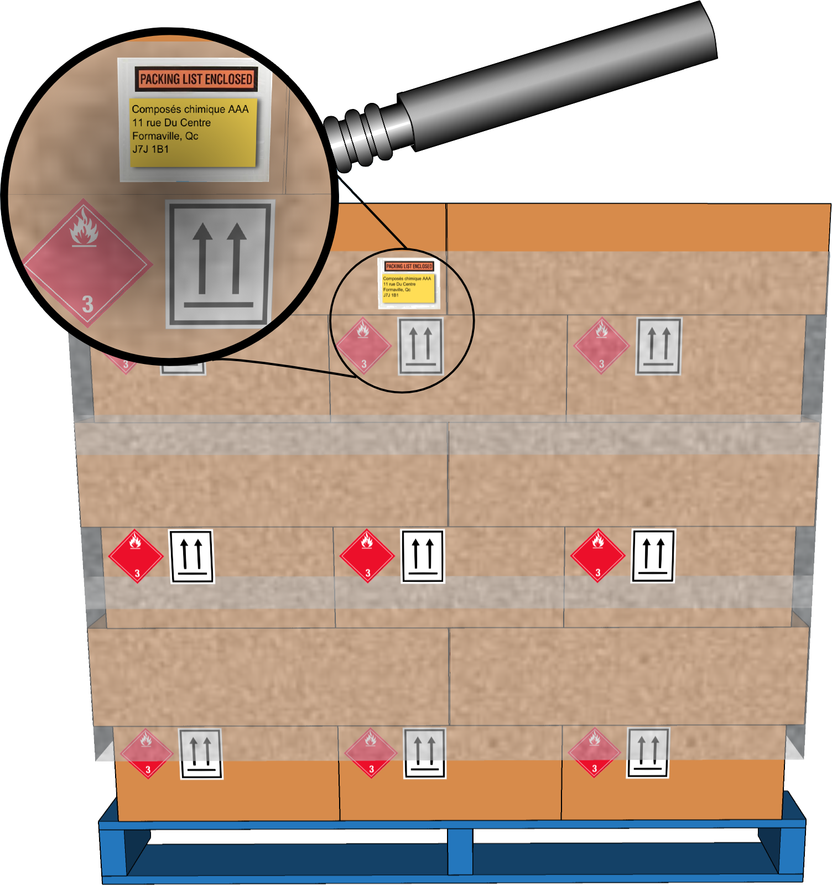
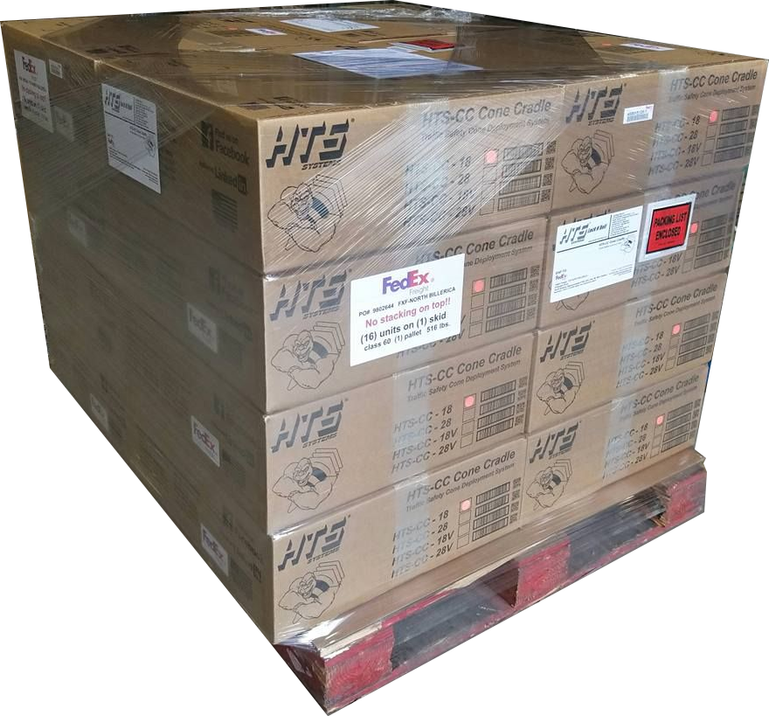
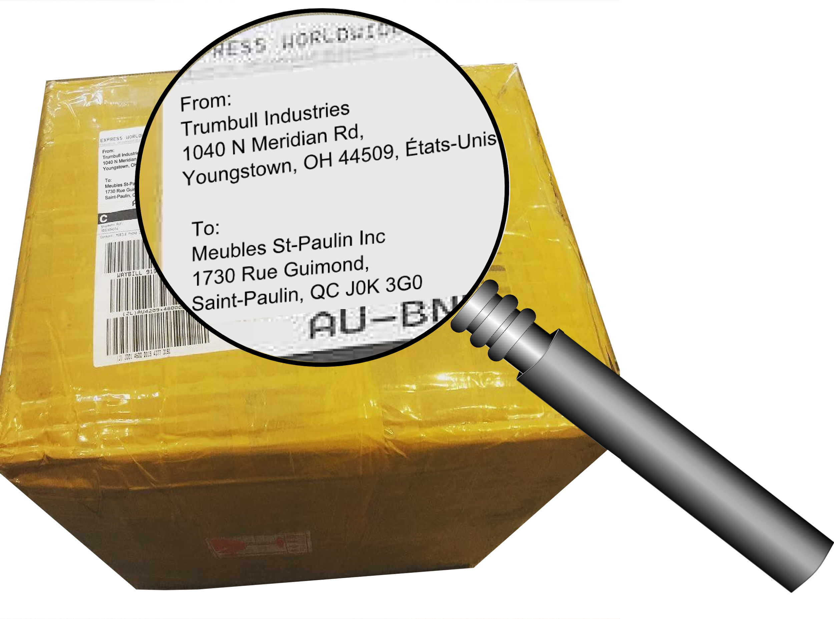
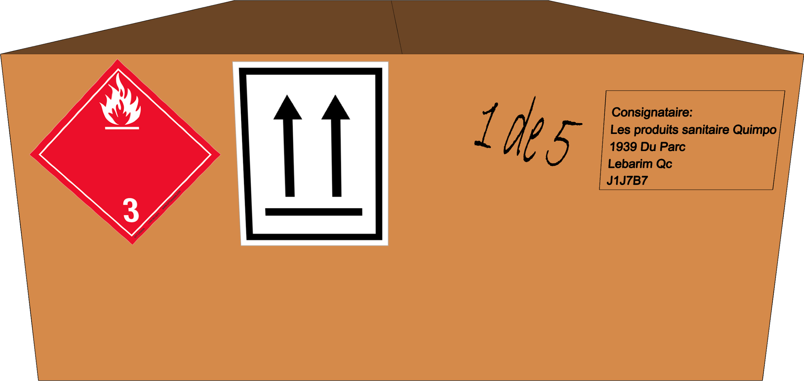
Identification de la marchandise

Slide 11
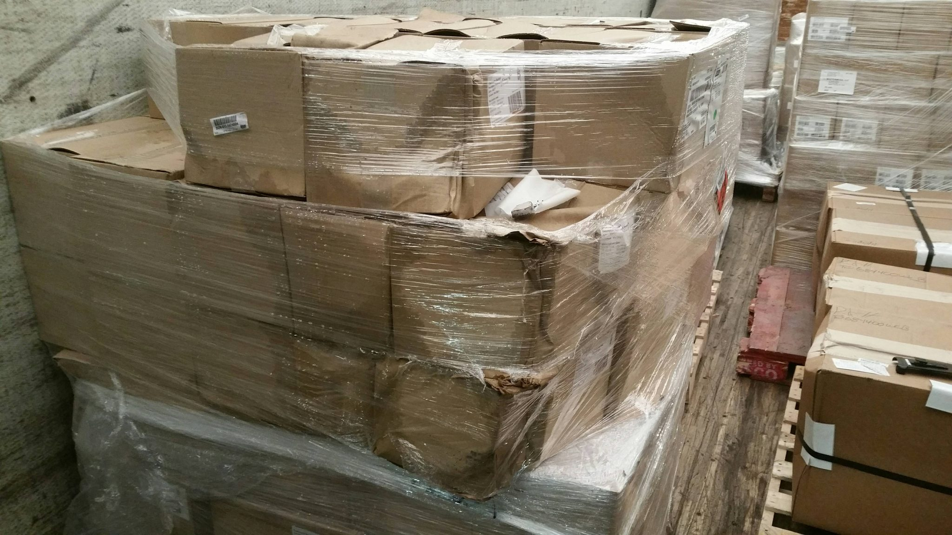
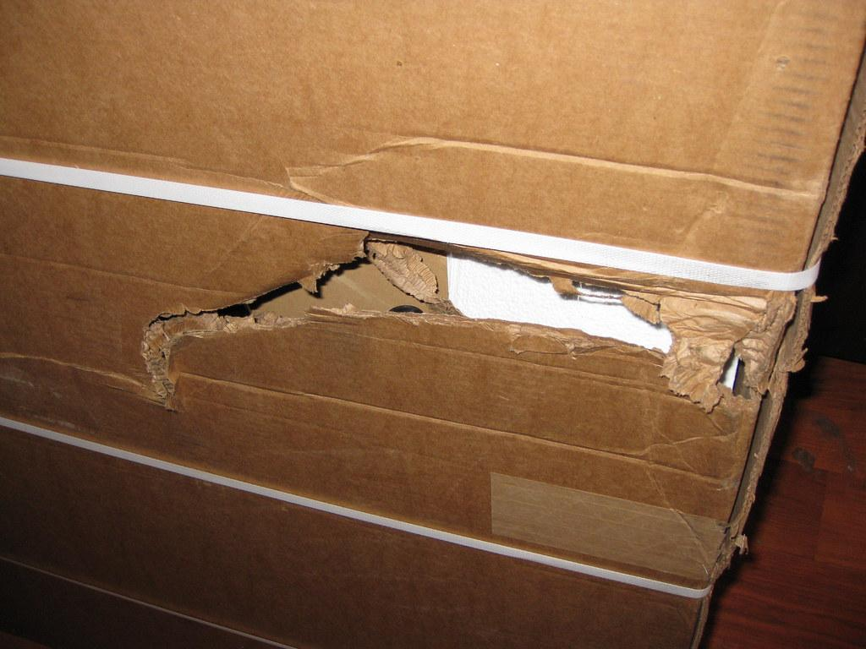
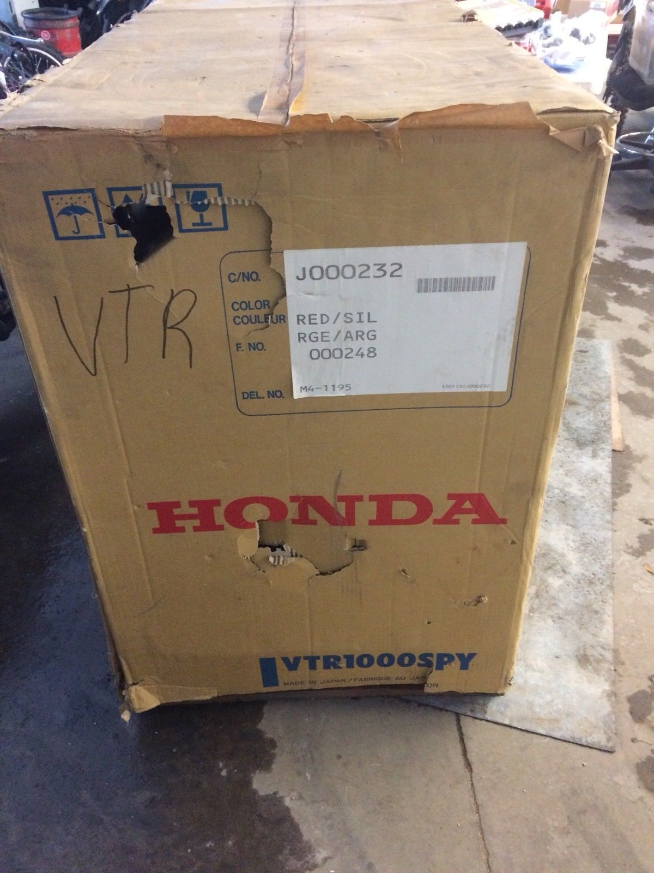
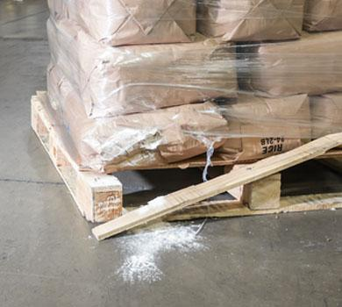
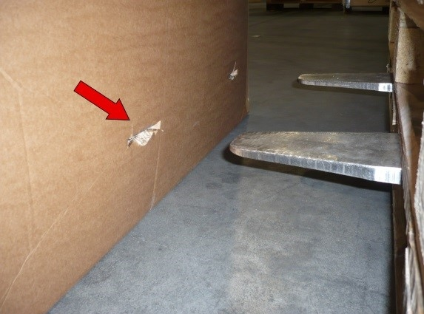
Conformité: Surplus, manquant et endommagé (O,S and D)
Notes:
Penser au chauffage des cargaisons liquide pendant l’hiver.

Slide 12
Que faire s’il y a de la marchandise en surplus, manquante ou endommagée (O, S and D) ?
Notes:
Marchandise en surplus;
recompter et convenir avec l’expéditeur s’il expédie quand même le surplus;
noter sur le connaissement le nombre total qui y est inscrit + le nombre de pièces en surplus avant de le signer. Exemple 52 + 2 over (le tout encerclé).
Marchandise manquante;
recompter avec l’expéditeur;
noter sur le connaissement le décompte et inscrire nombre de pièces manquantes avant de le signer. Exemple 50, 2 short (le tout encerclé).
Marchandise endommagée;
prendre des photos et faire parvenir au répartiteur;
noter sur le connaissement le décompte et inscrire nombre de pièces endommagées avant de le signer. Exemple 52 - 2 damaged (le tout encerclé).

Slide 13
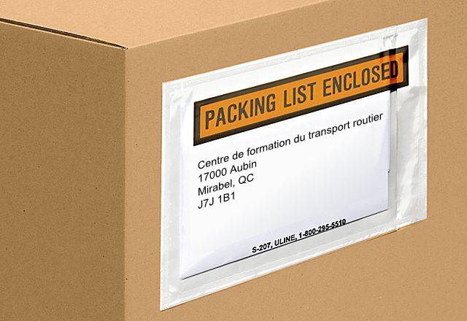
La liste d'emballage.
Notes:
Expliquer ce qu’est la liste d'emballage
Elle est généralement incluse dans une enveloppe autocollante apposée sur une boîte ou sur la dernière palette du chargement.
Une liste d'emballage est un document qui contient des détails sur le contenu d'une expédition. Elle est destinée à informer les agences de transport, les autorités gouvernementales et les clients du contenu du colis ou de la cargaison expédiée.
La liste d’emballage est créée par l’expéditeur. Généralement, elle est insérée dans une enveloppe autocollante sur le colis ou sur la dernière palette du chargement afin d’y avoir accès facilement s’il y a lieu.

Slide 14

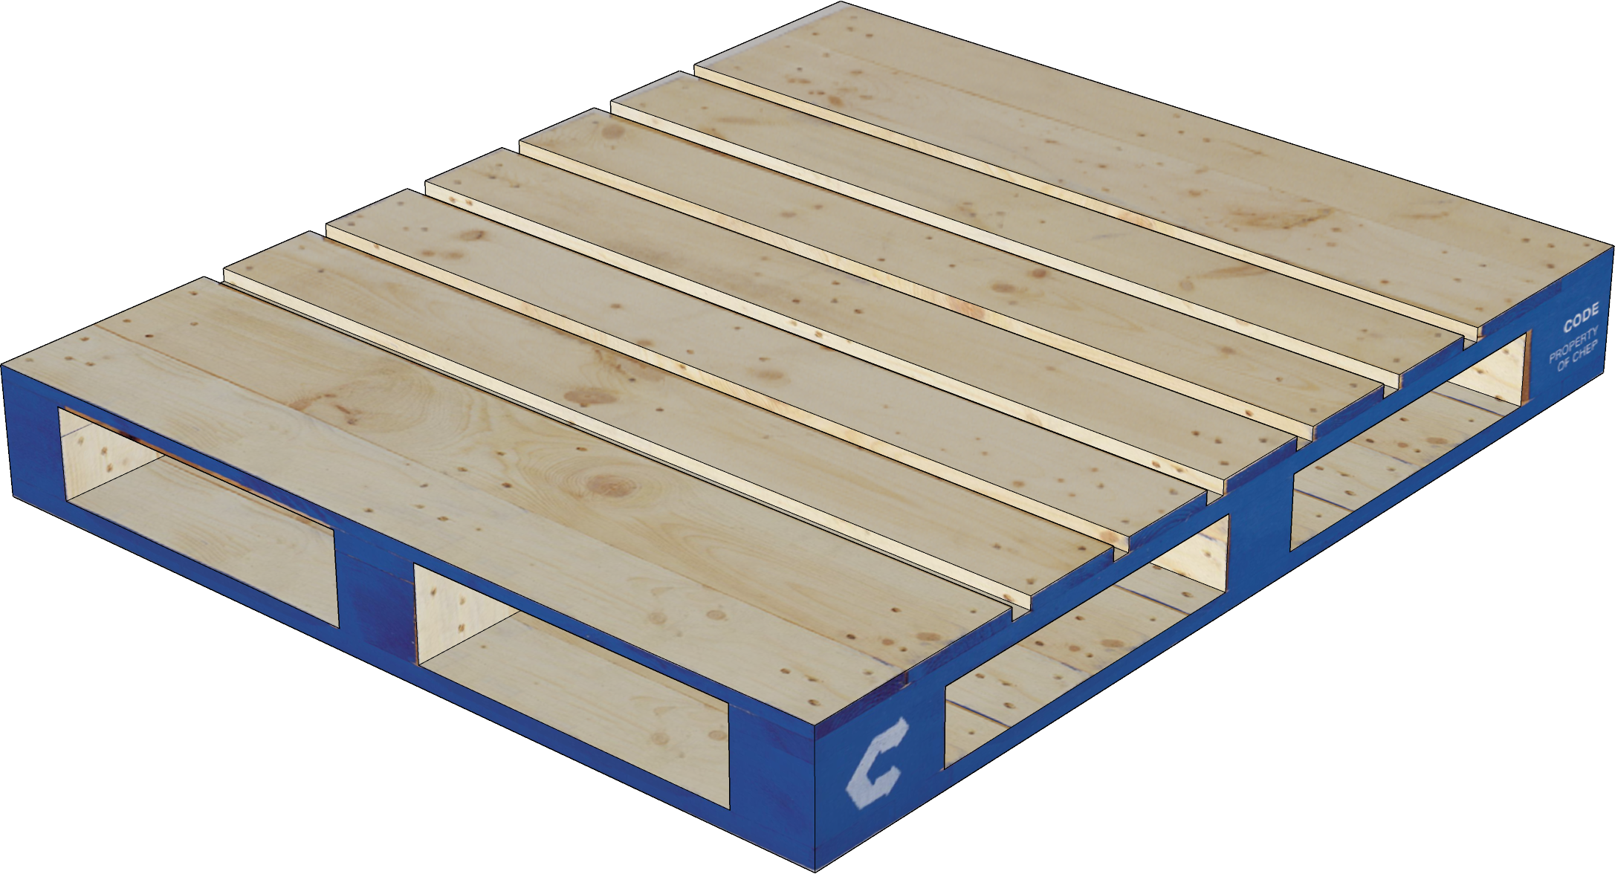
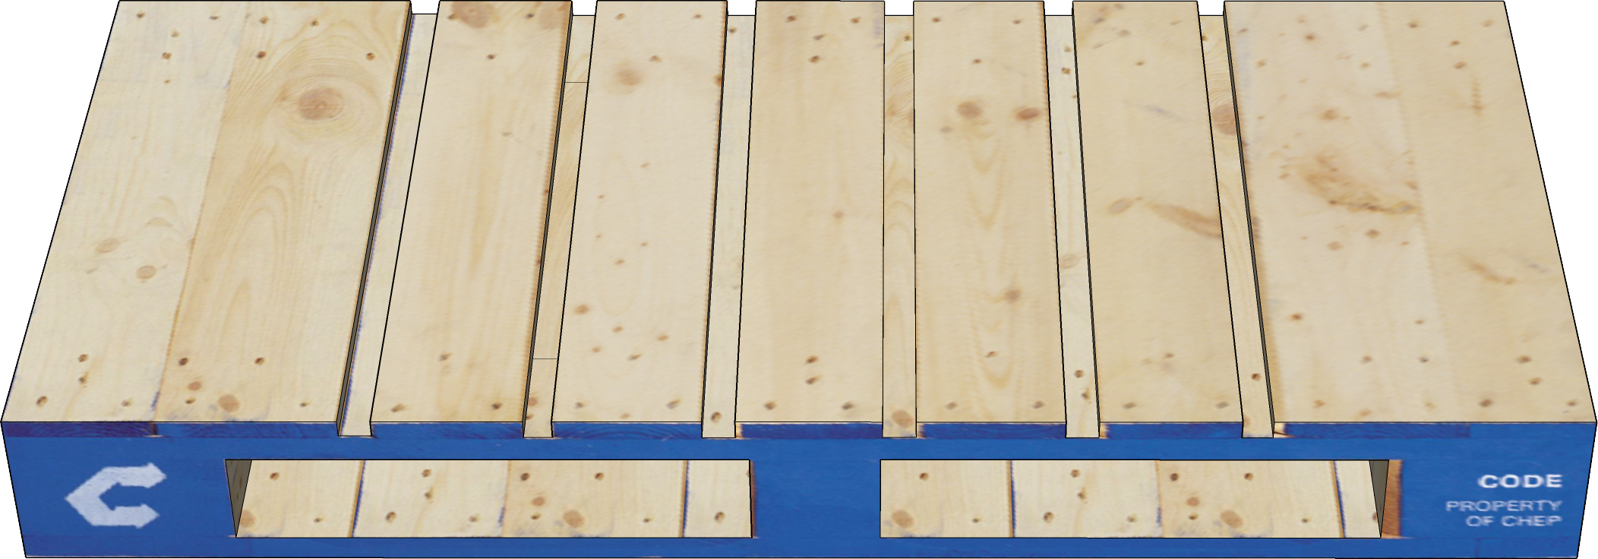
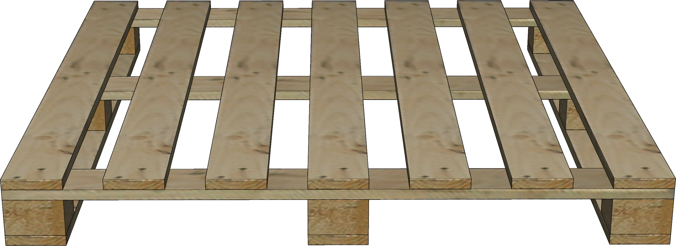
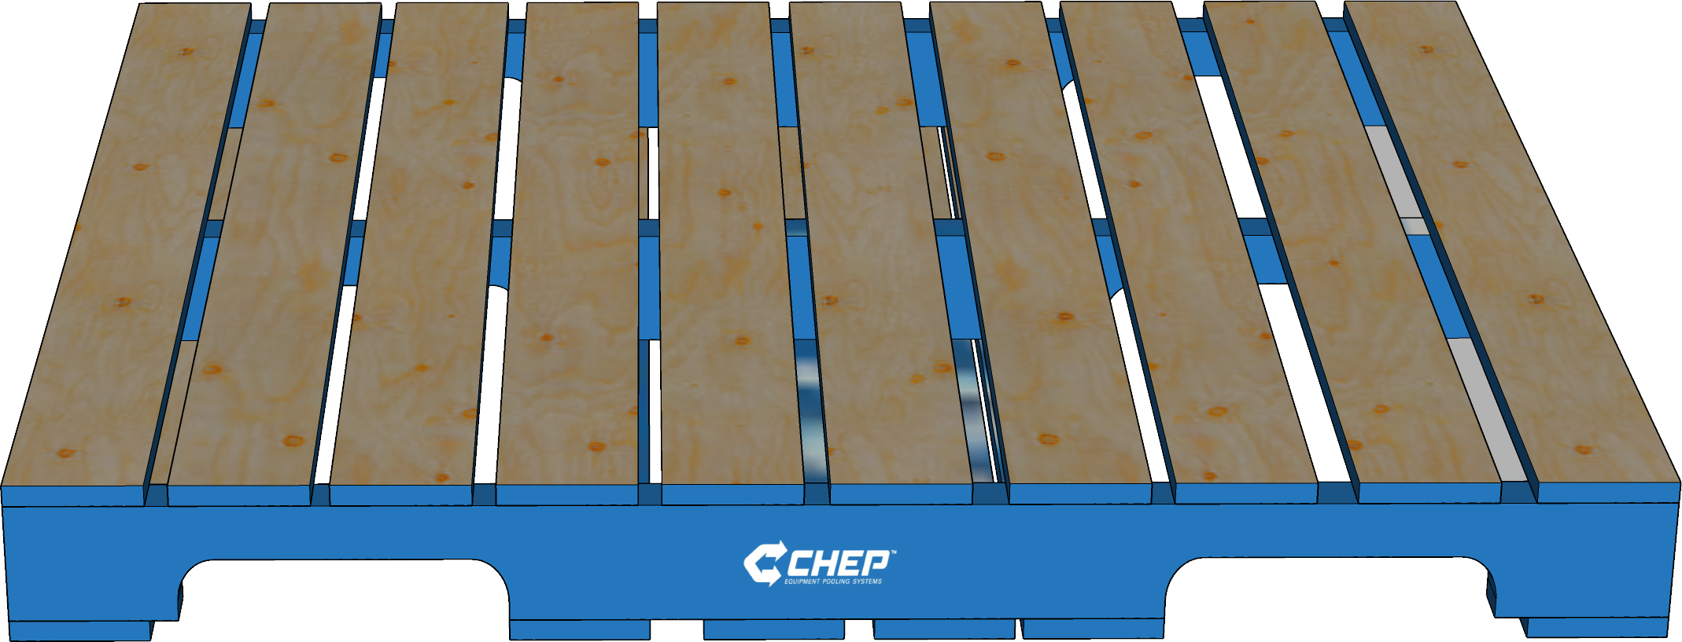
Notes:
Les palettes CPC (orange) n’existe plus.
Pour les palettes CHEP, aucune paperasse pour le chauffeur. Le tout se fait de façon électronique entre l’expéditeur, le consignataire et CHEP.
Poids d’une palette CHEP
90 à 95 lbs (40x48) palette canadienne
75 lbs (40x48) palette américaine
35 lbs (20x48)
pour les pa lette mixtes, le poids est variable.

Slide 15
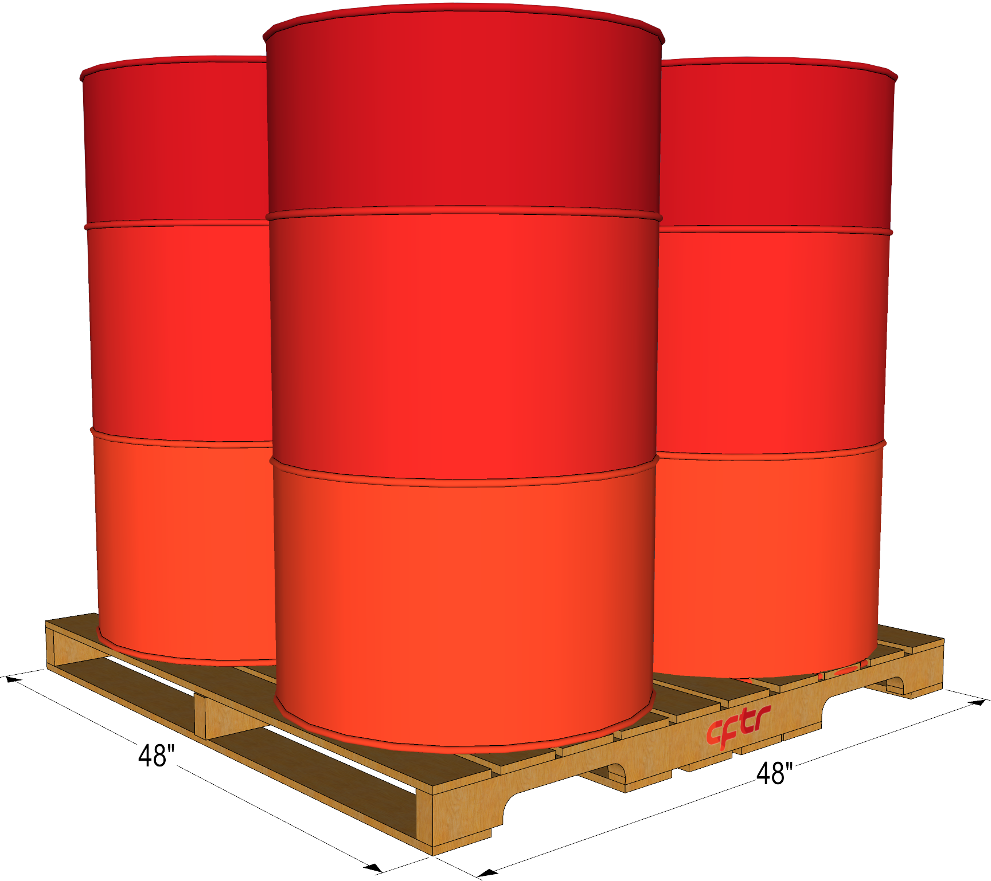
Les palettes retournables
Notes:
Certaines palettes sont retournables à l’expéditeur, expliquer le processus de retour des palettes.

Slide 16
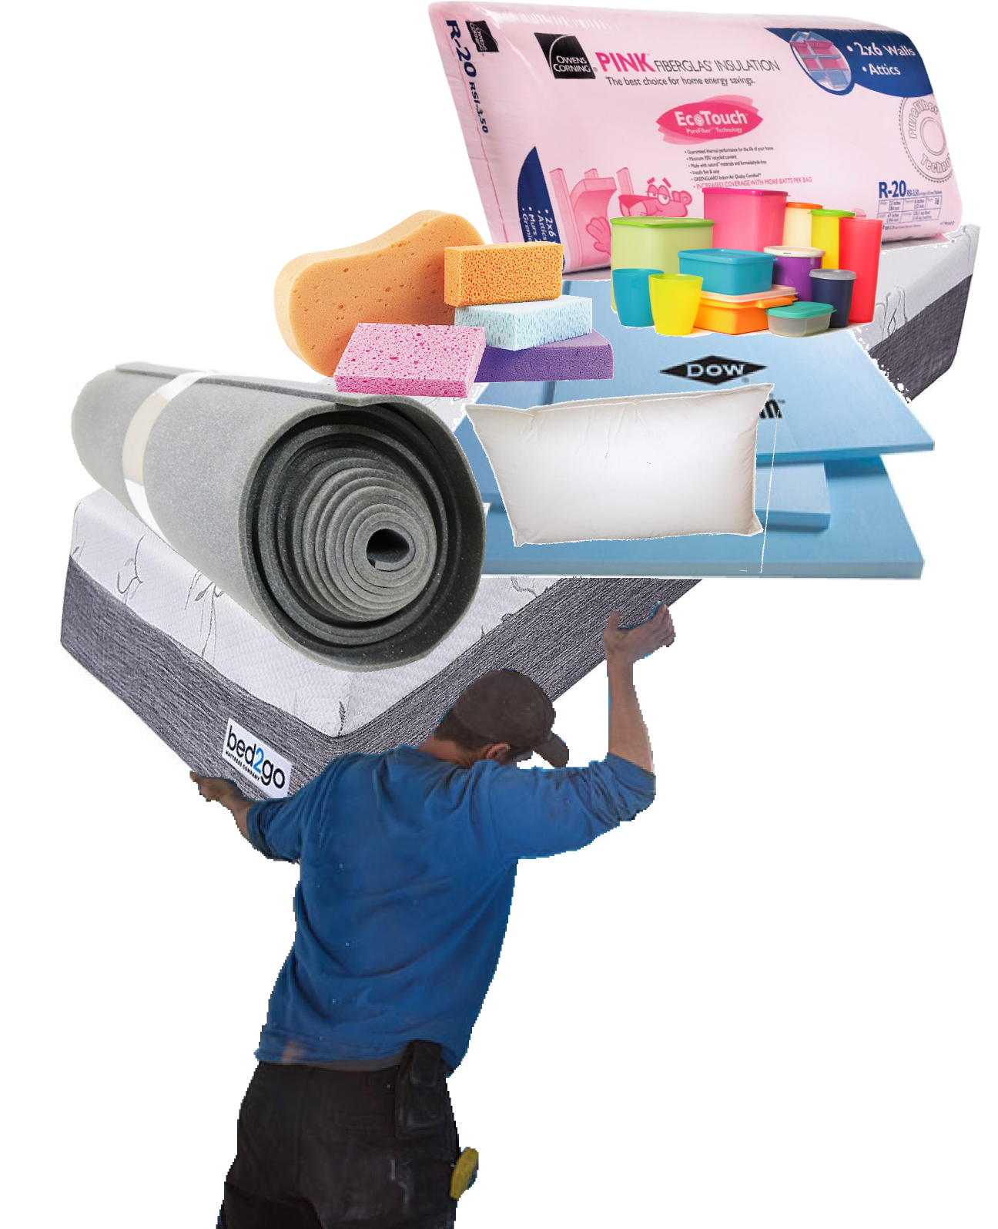
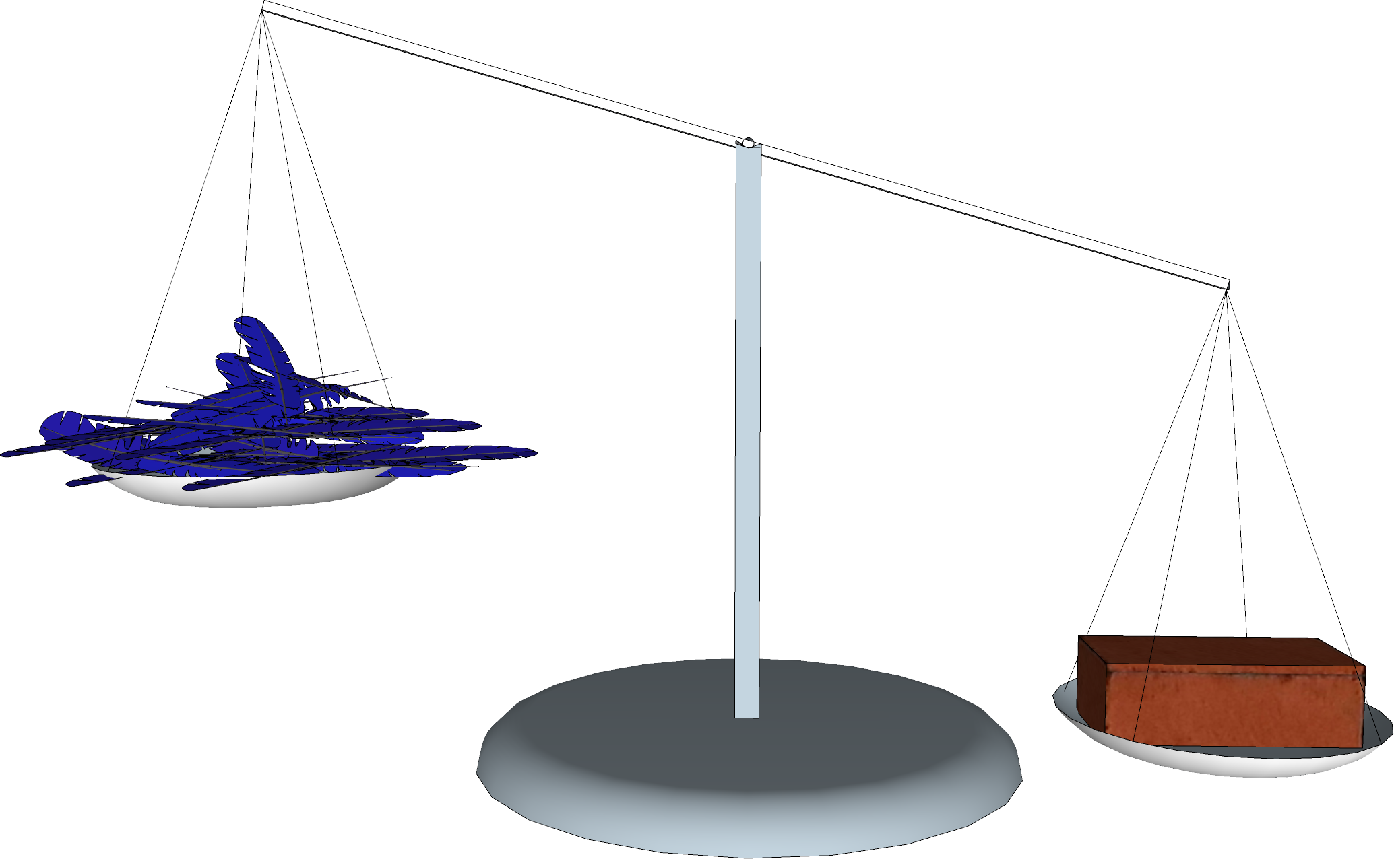
Le rapport poids / volume:
Notes:
Donner les explications sur l’importance du cubage 10 lbs/pied cube

Slide 17
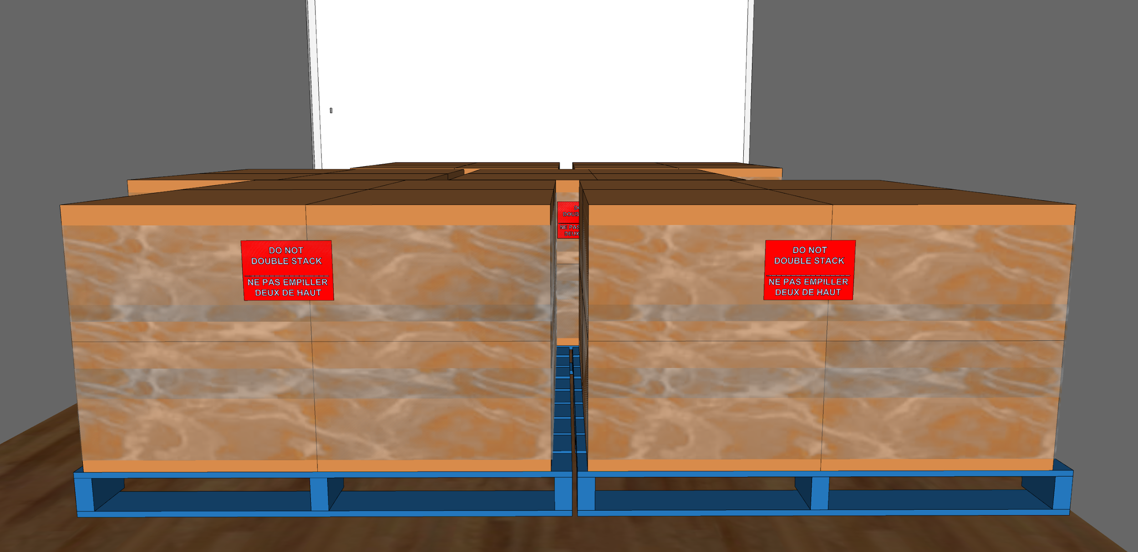
Le rapport poids / volume:
Notes:
l’espace utilisée versus le poids

Slide 18
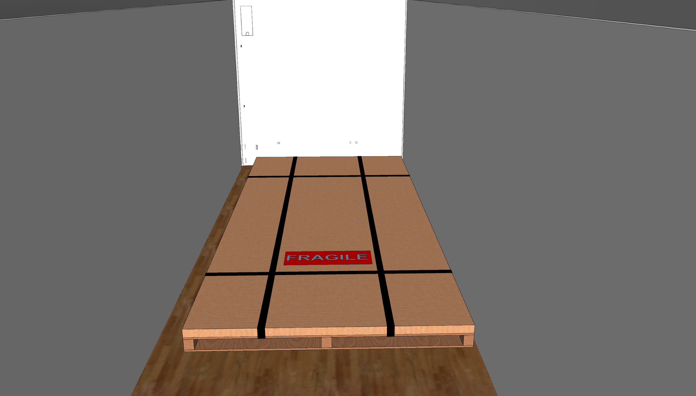
Le rapport poids / volume:
Notes:
l’espace utilisée versus le poids

Slide 19
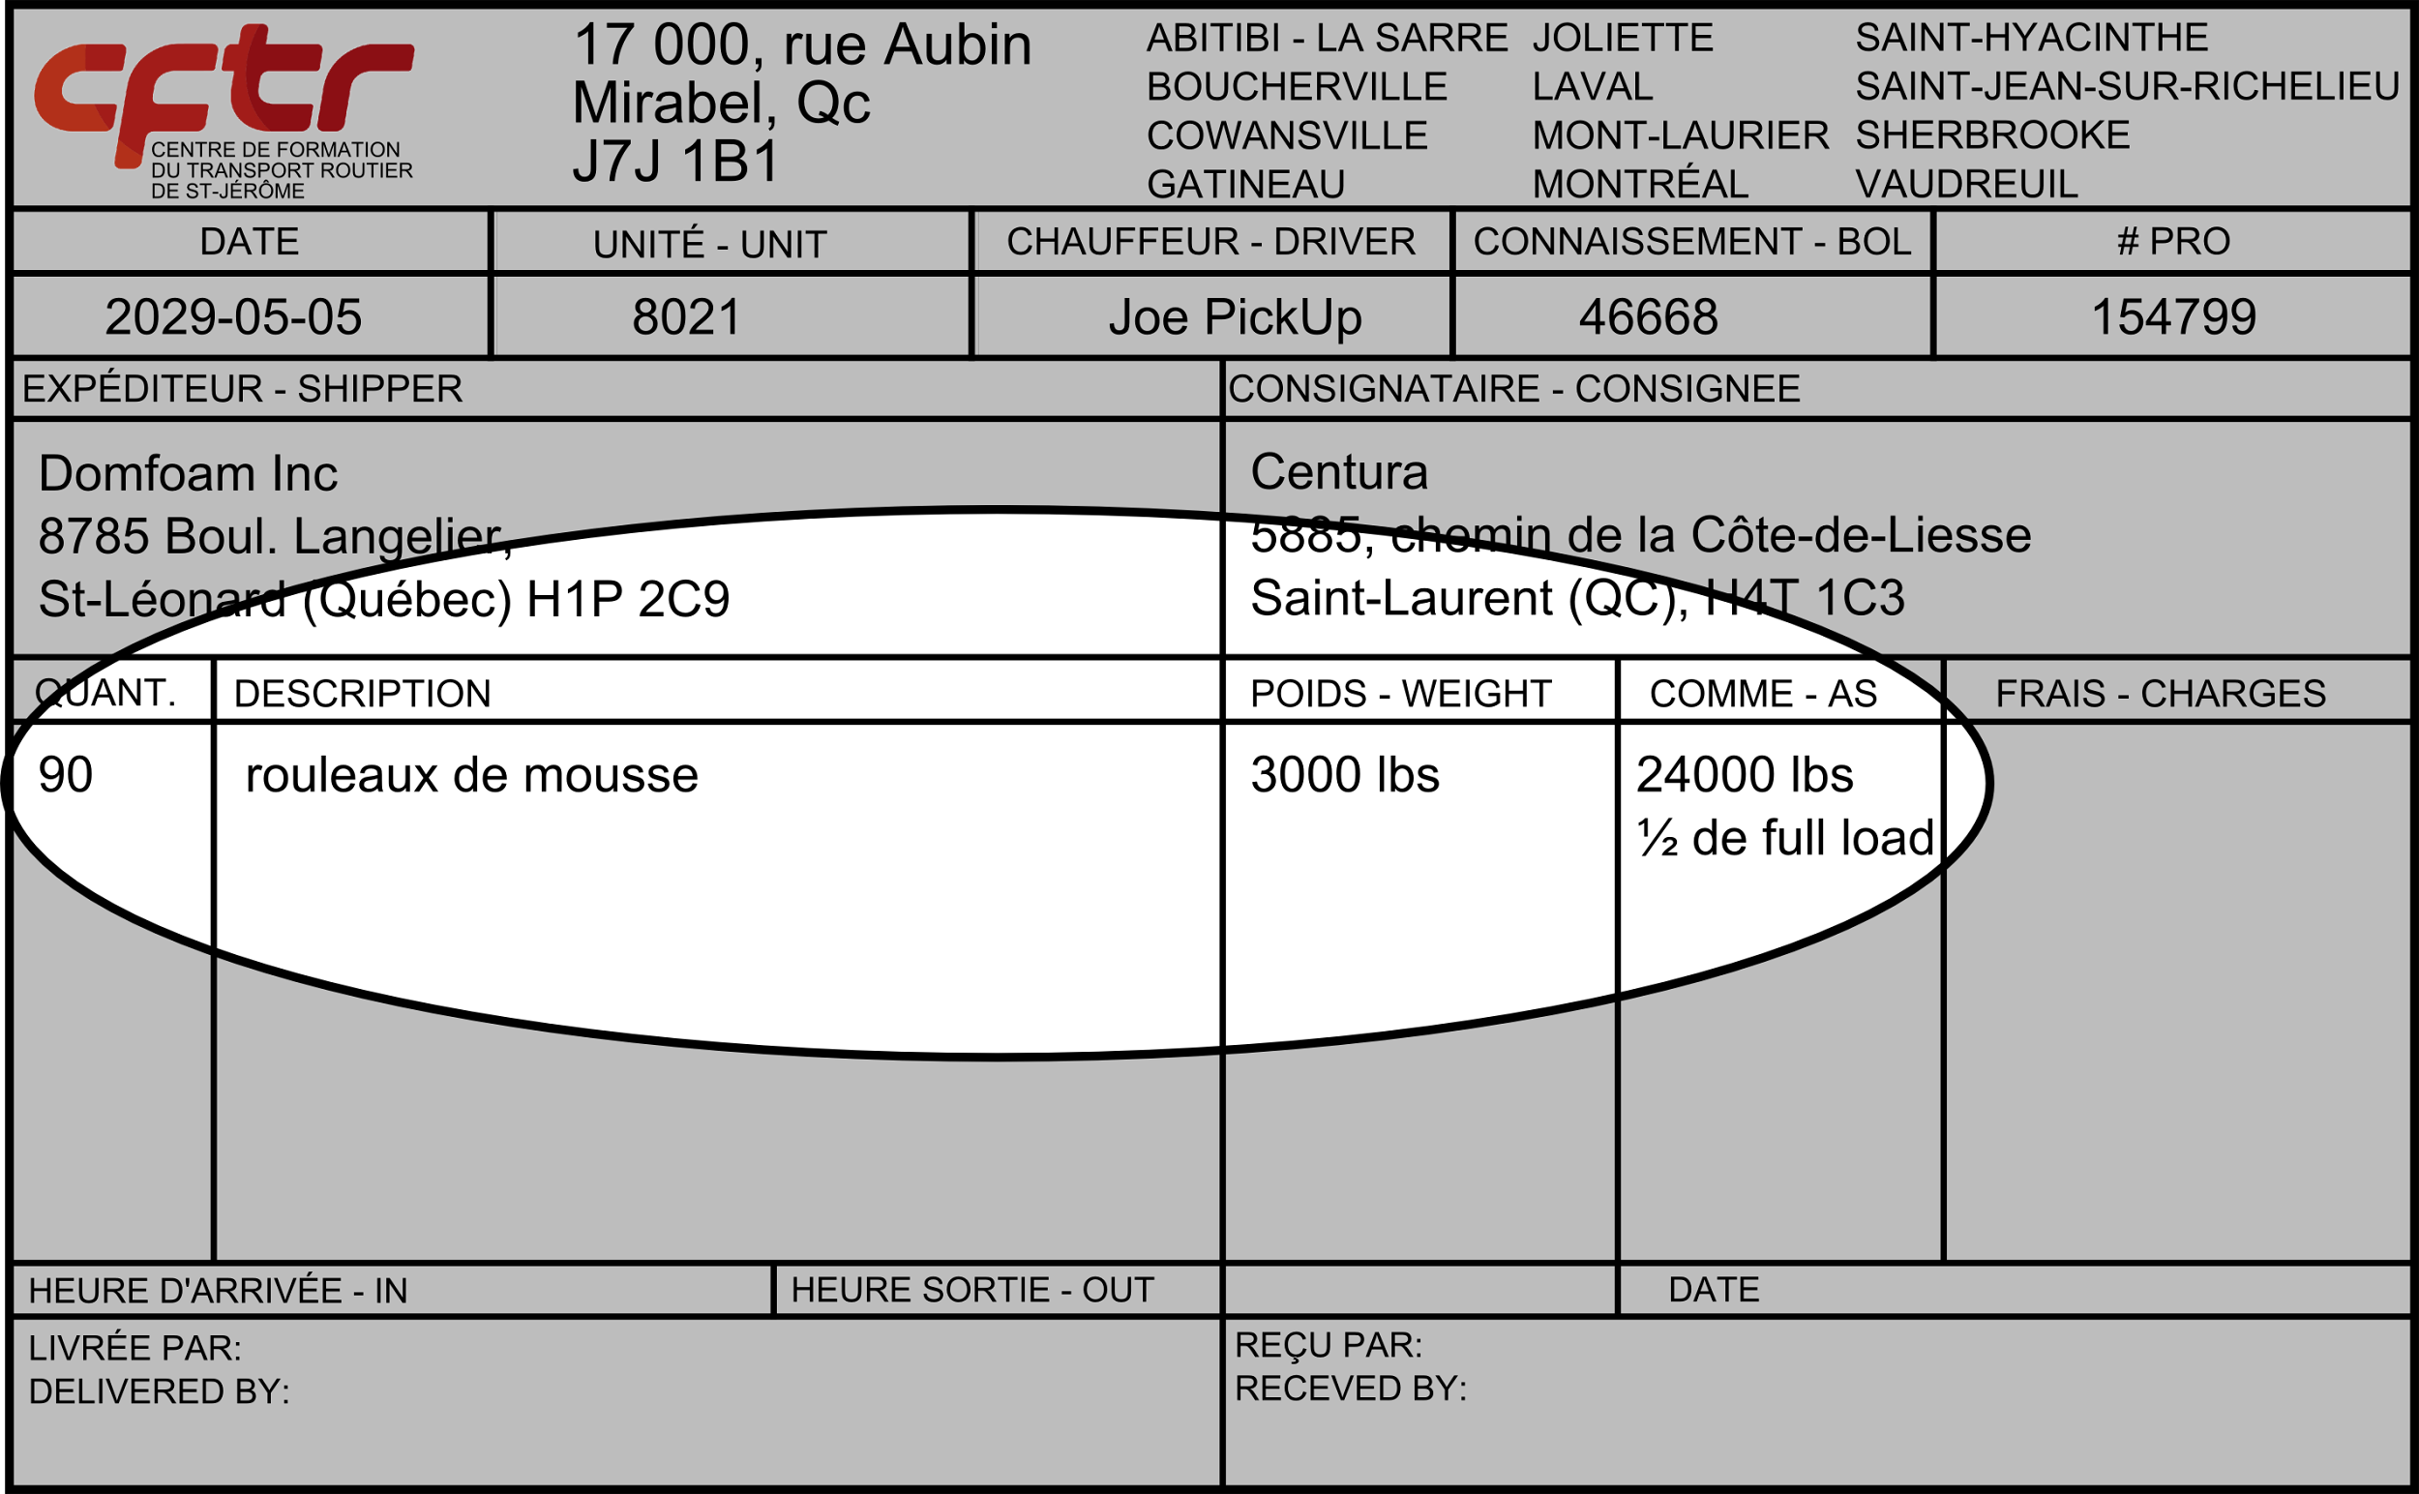
Le rapport poids / volume:

Slide 20
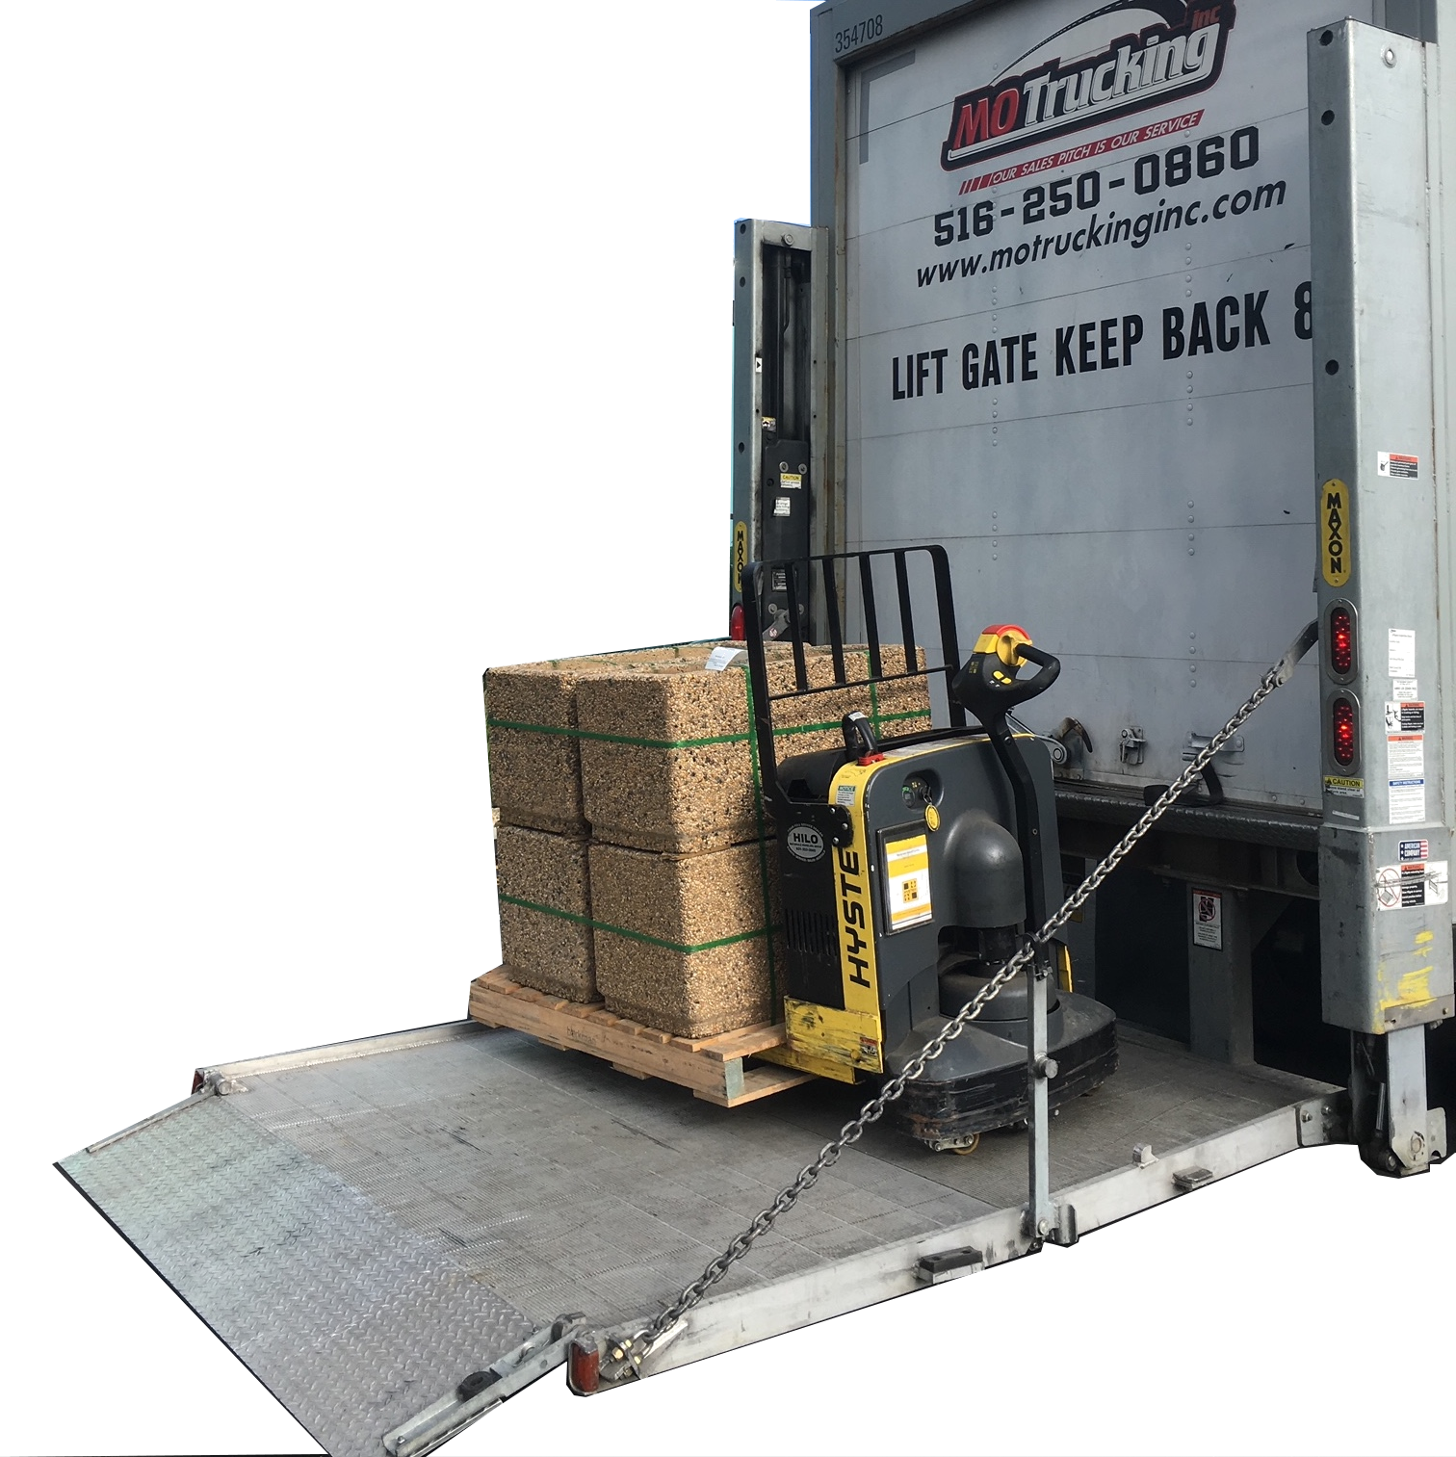
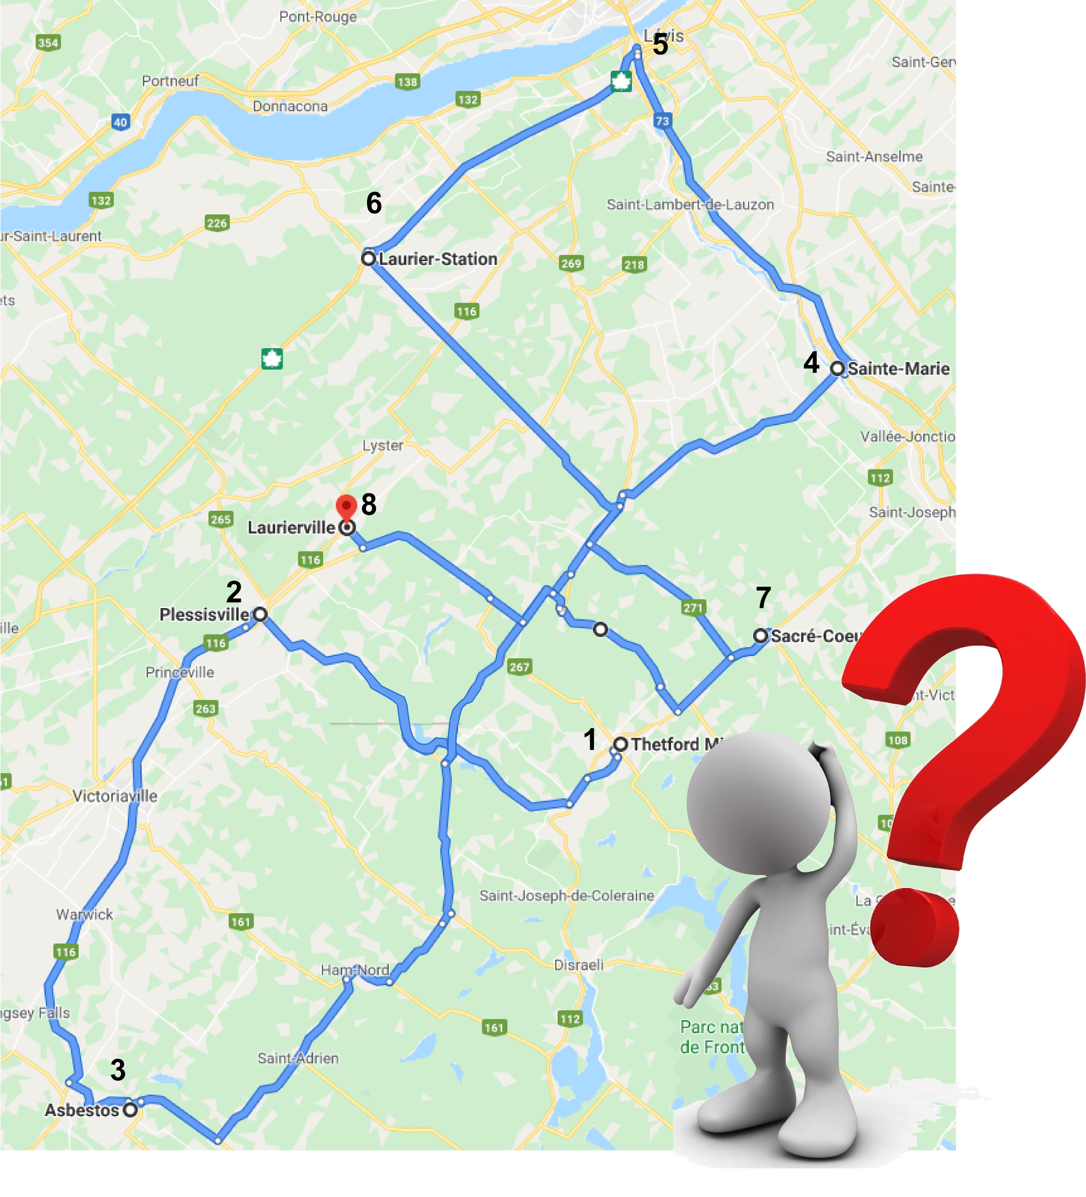
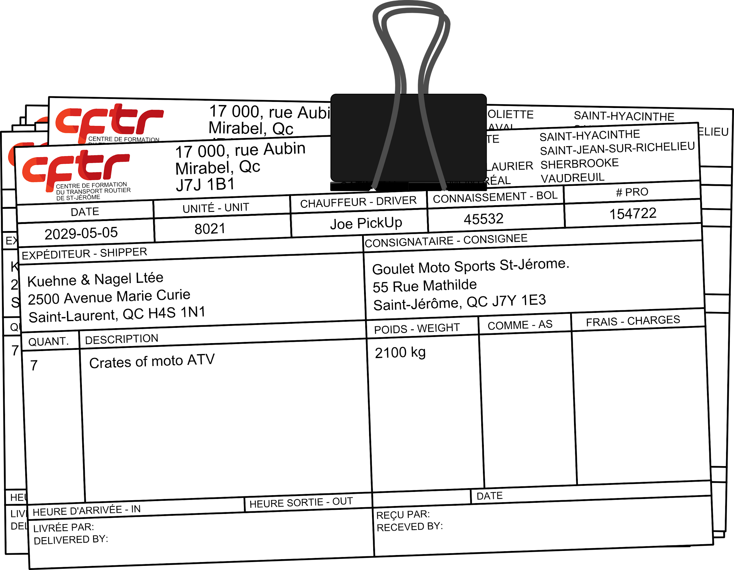
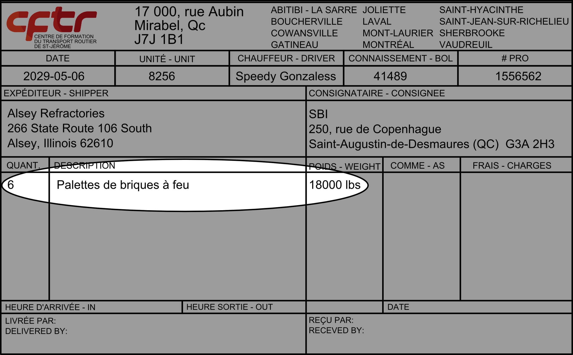
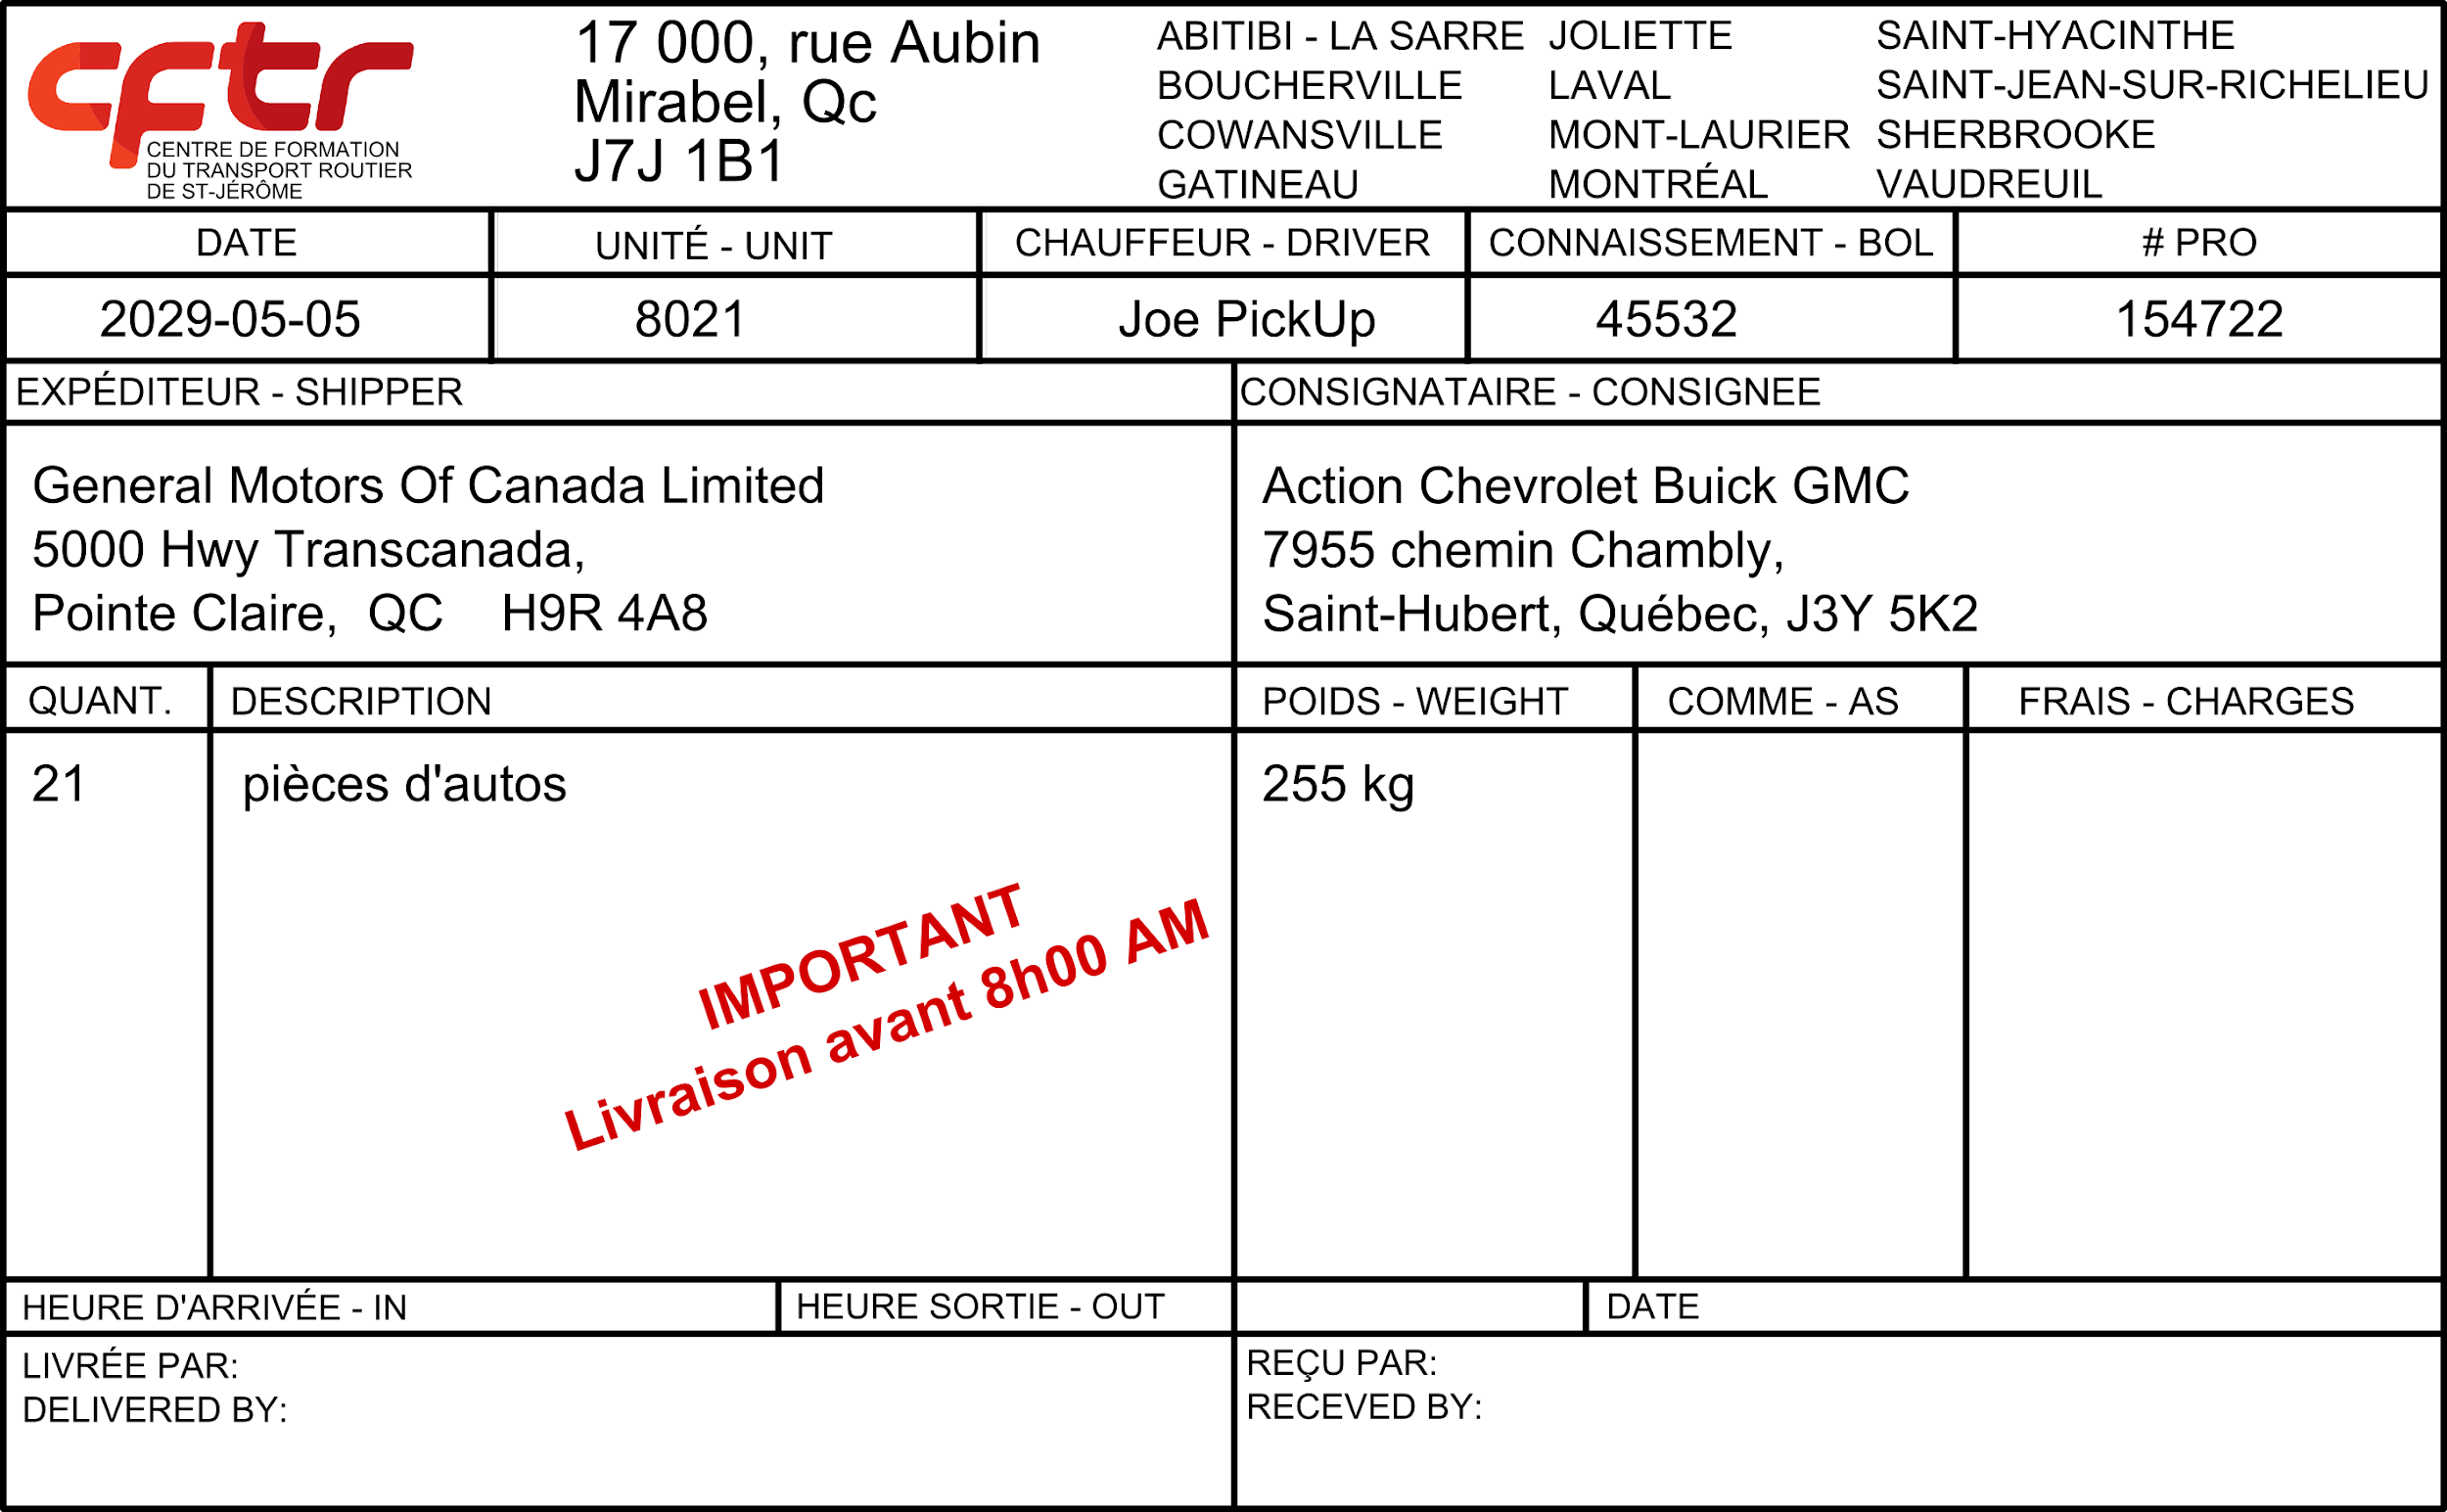
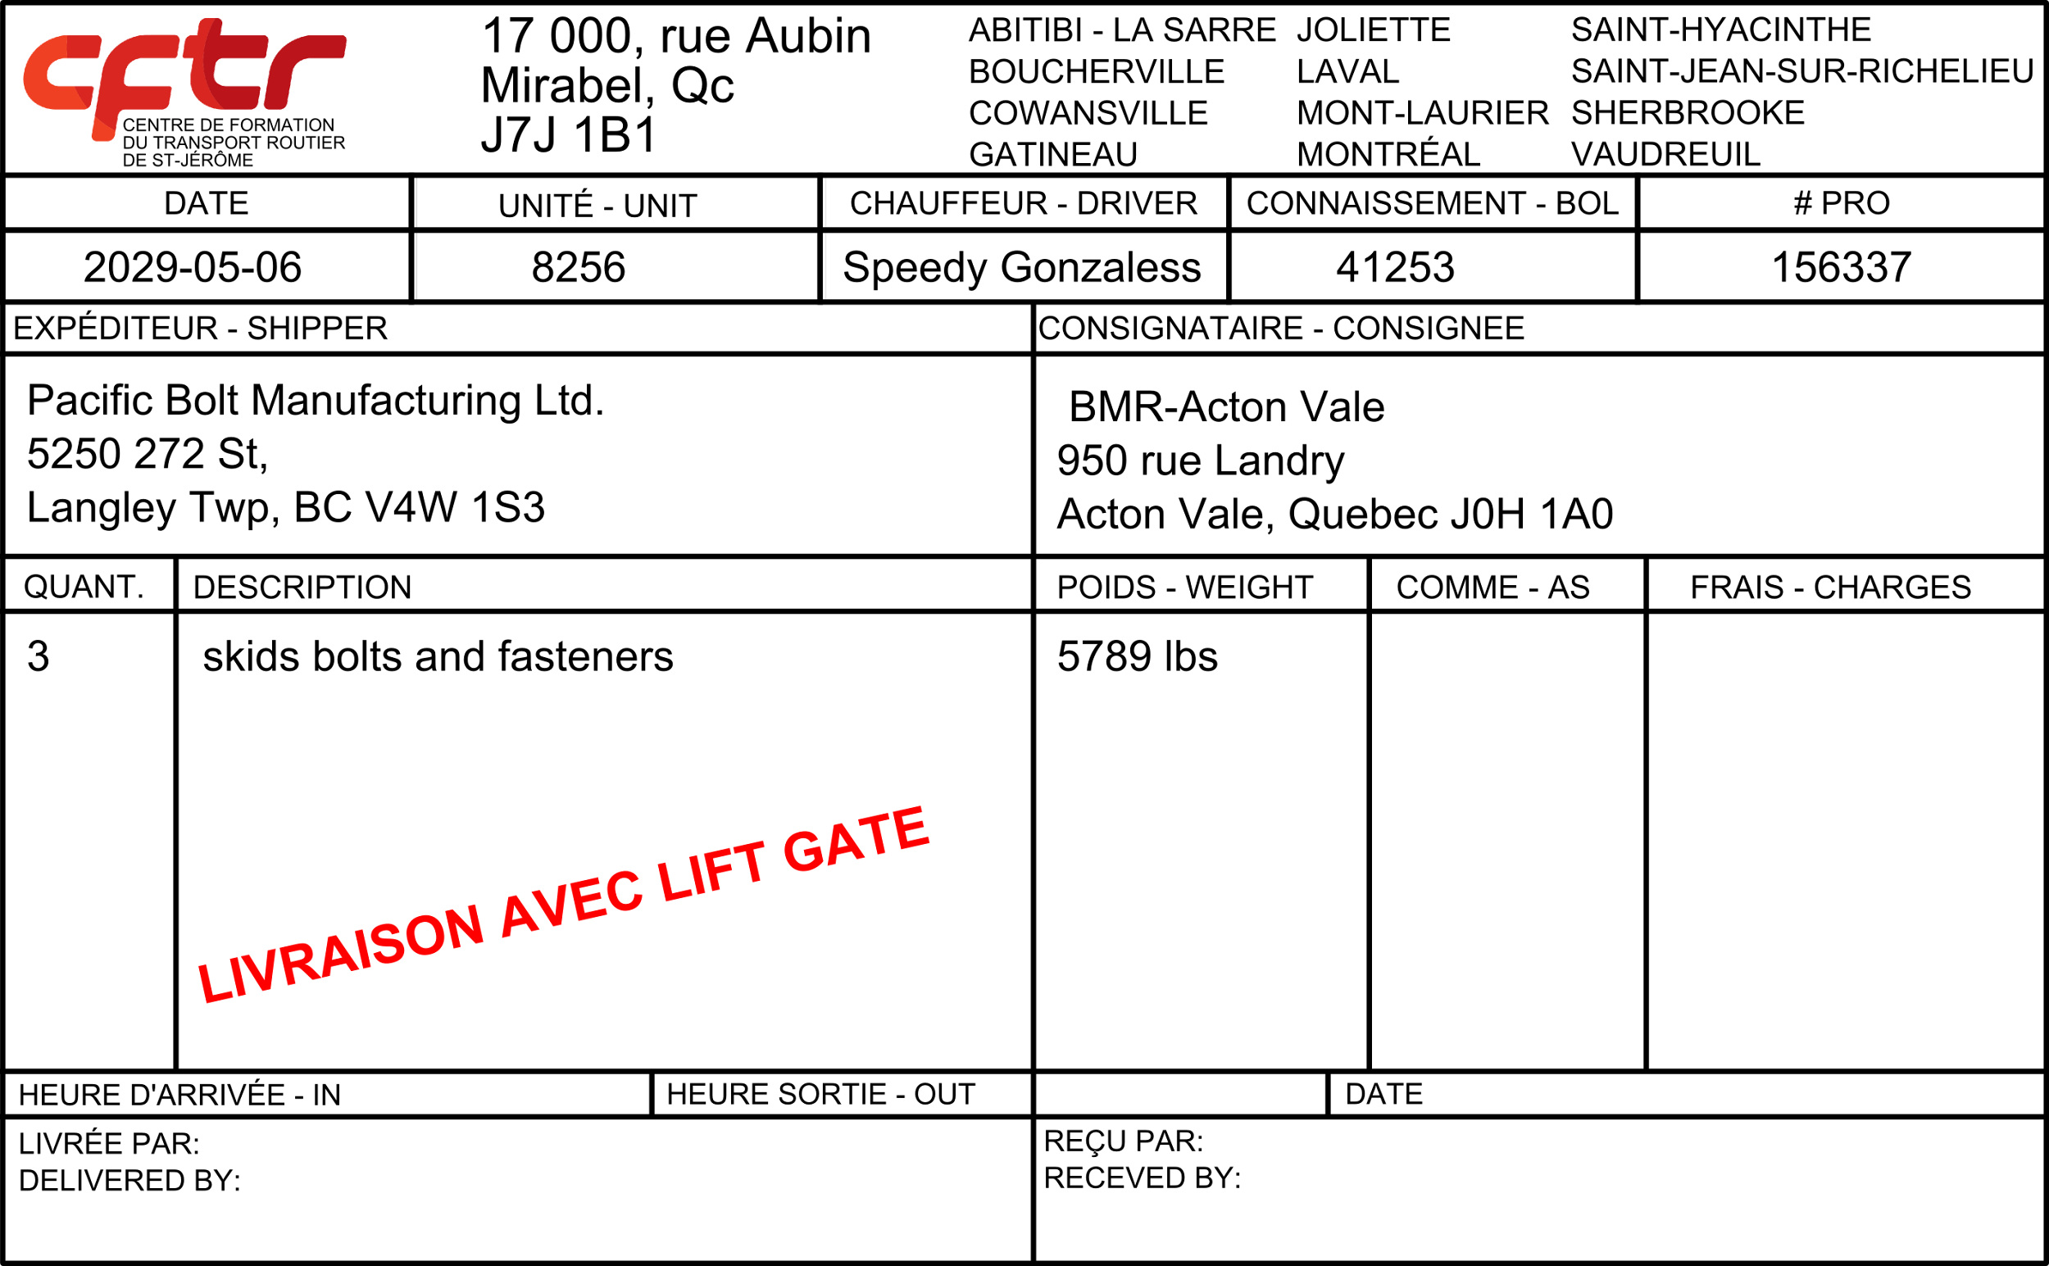
La route de livraison
Ce qu’il faut tenir en compte;
Les instructions spéciales sur connaissement ou probill.
L’ordre logique des livraisons
La répartition de la charge
Livraison avec hayon

Slide 21
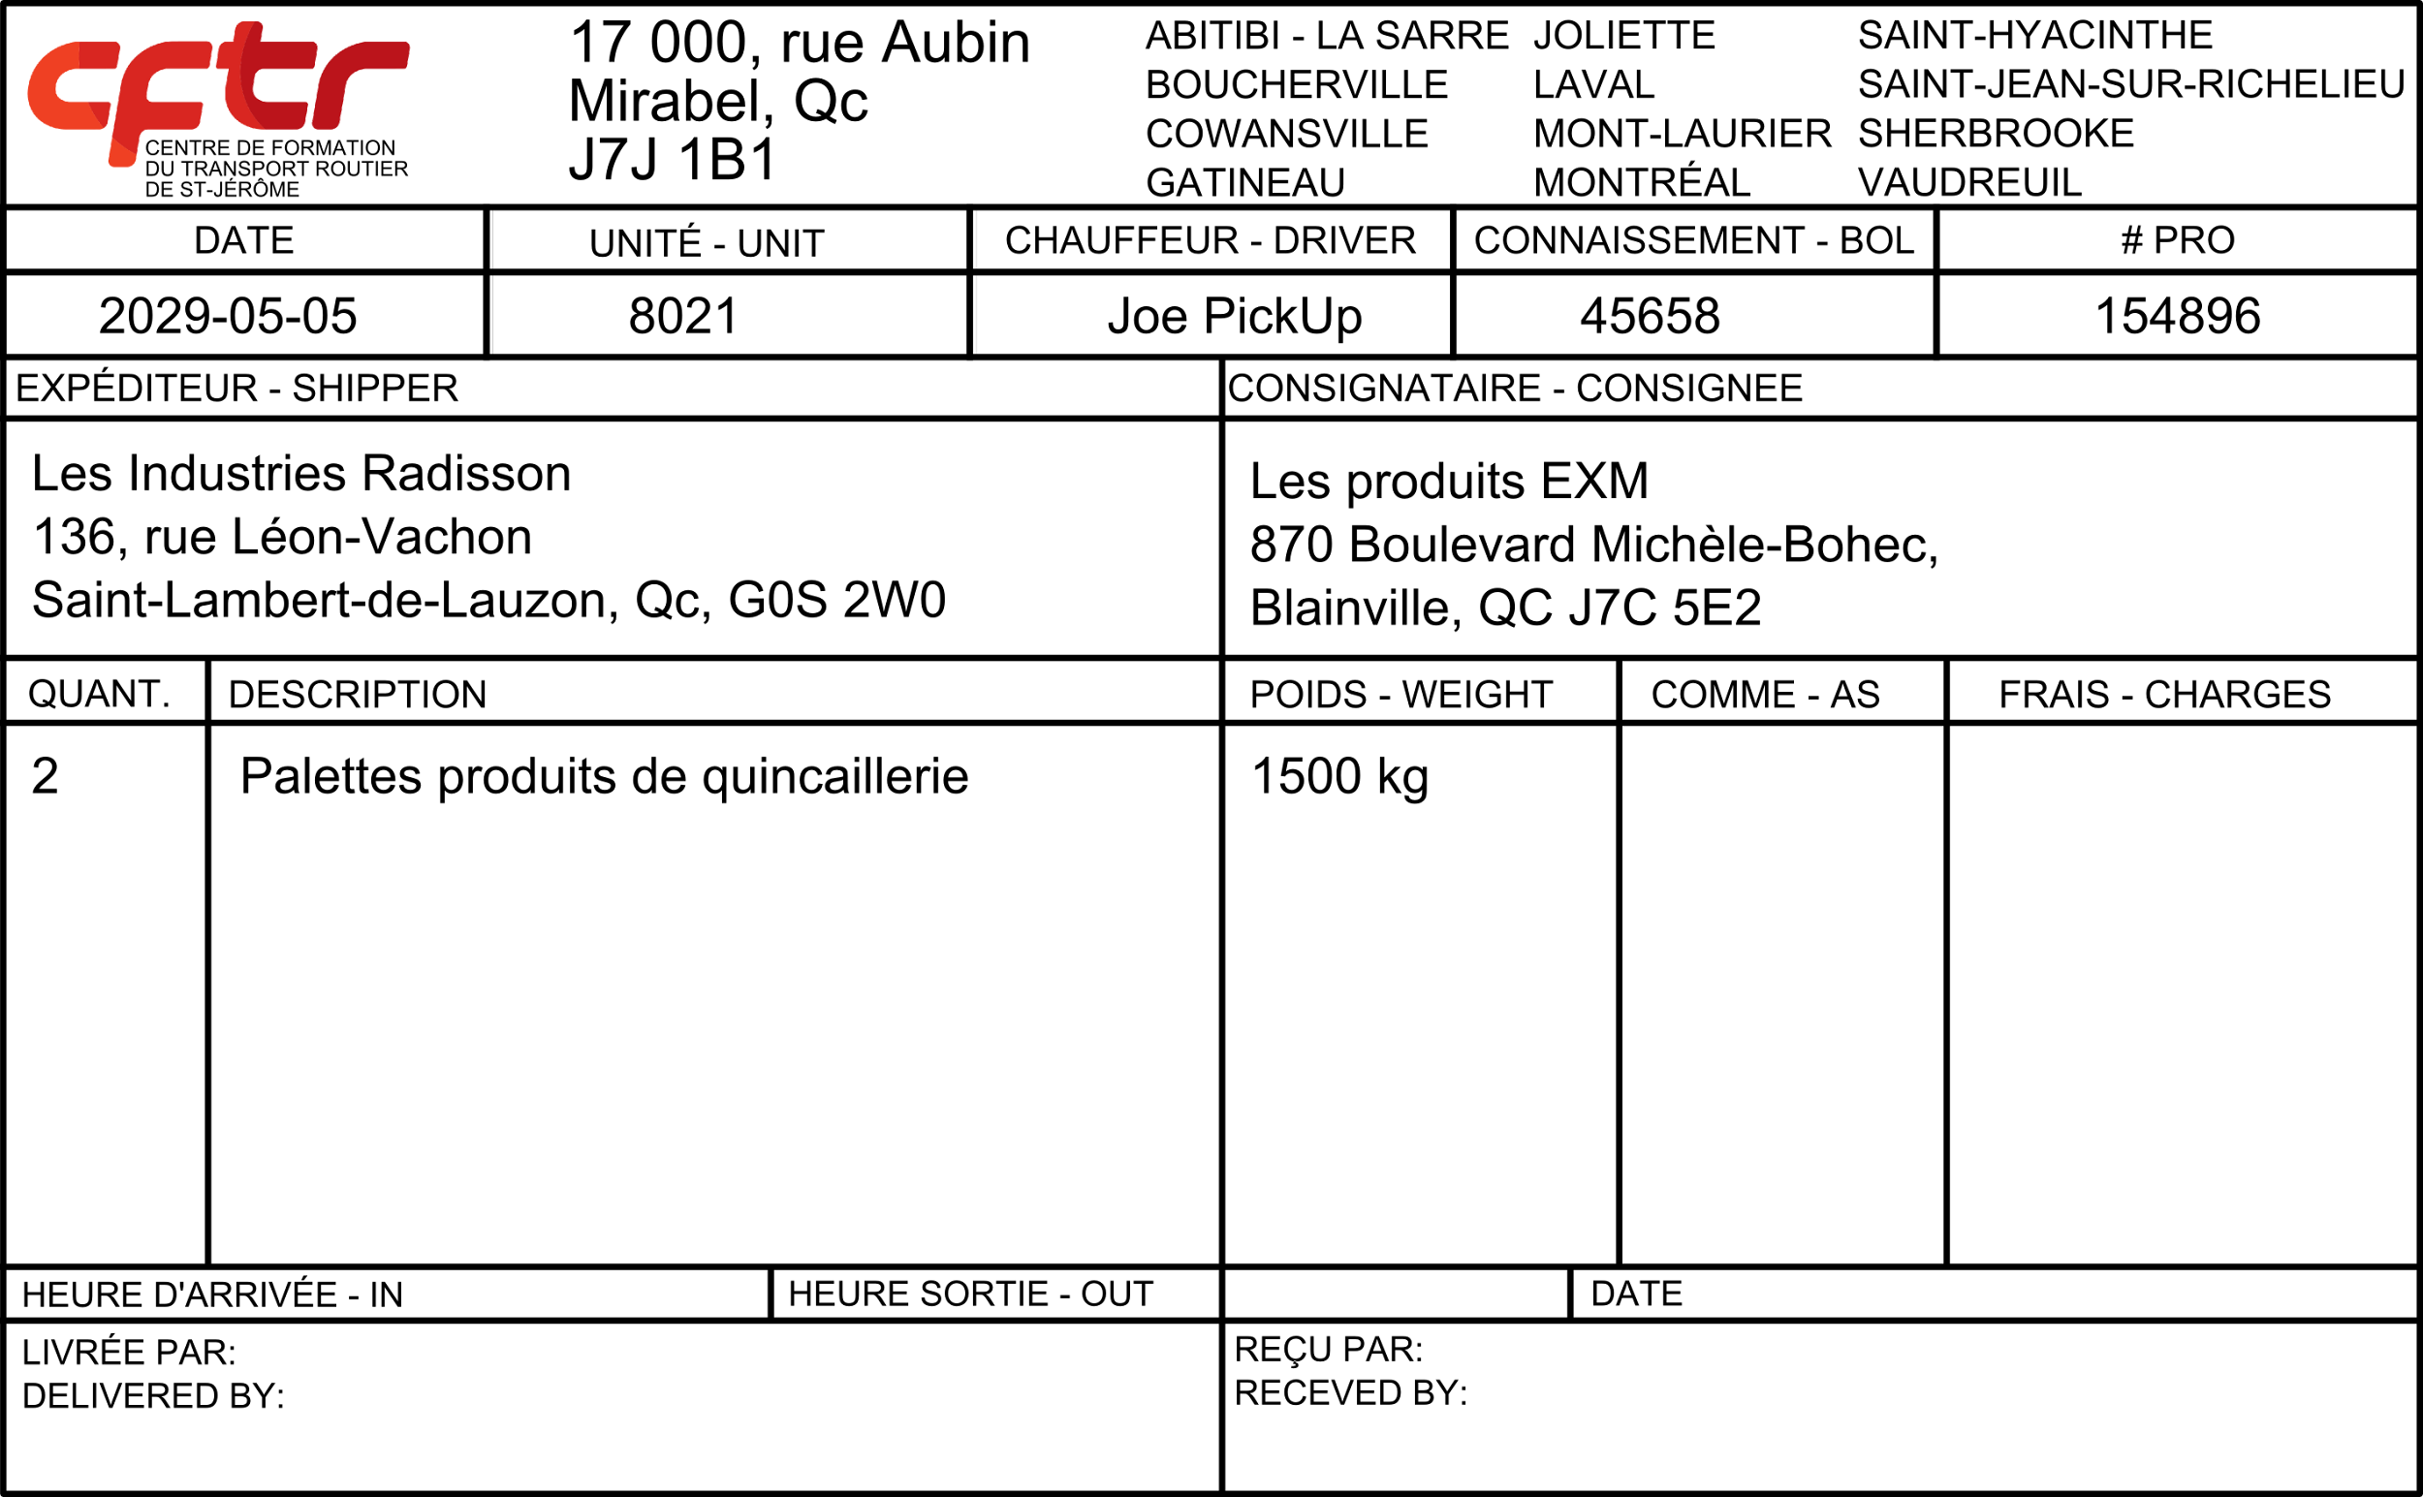



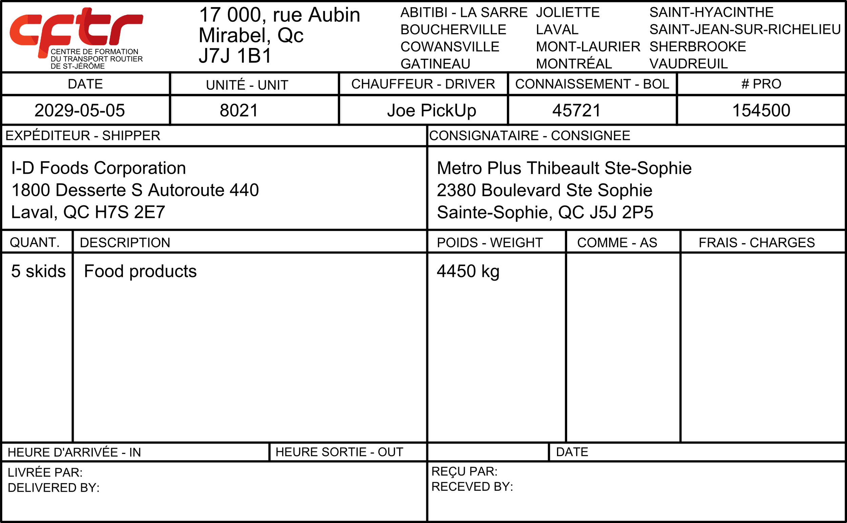
Mise en situation 1: Dans quel ordre de livraisons le chargement devrait-il être fait en commençant par Sainte-Agathe des Monts?

Slide 22
Mise en situation 1: Dans quel ordre de livraisons le chargement devrait-il être fait en commençant par Sainte-Agathe-des-Monts?
5
4
1
2
3

Slide 23

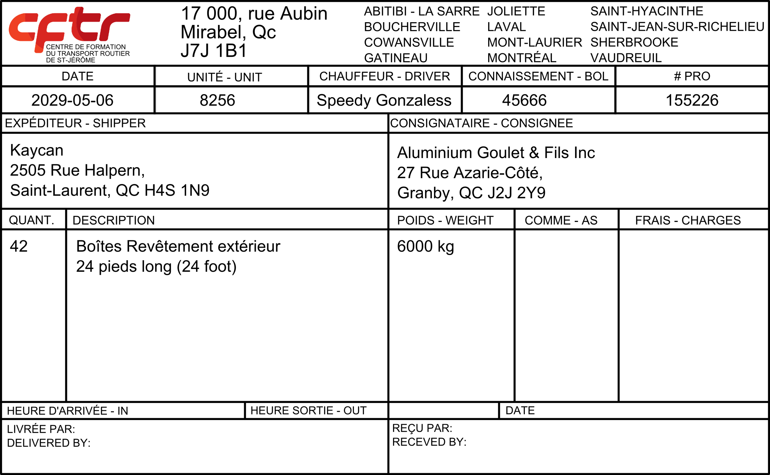


Mise en situation 2: Dans quel ordre de livraisons le chargement devrait-il être fait en commençant par Drummondville?

Slide 24
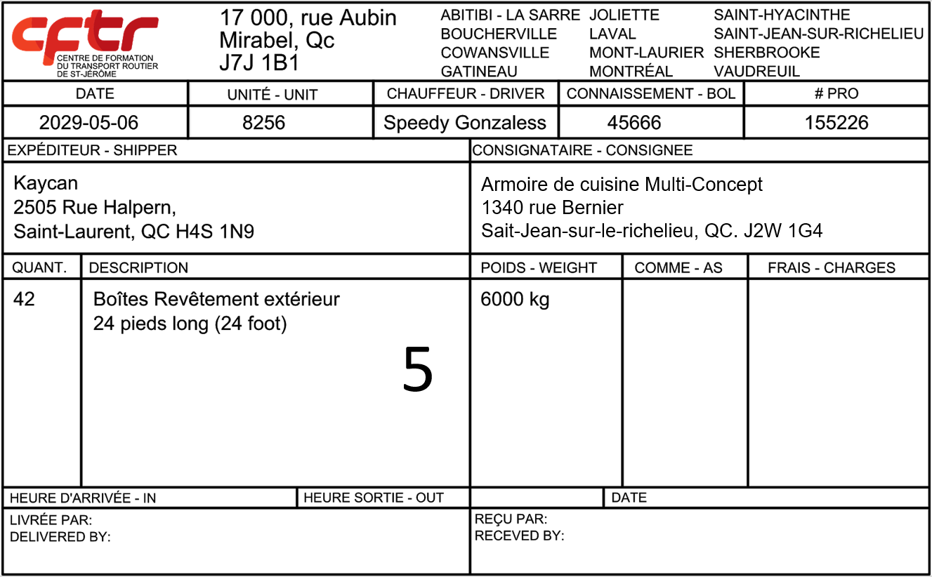
Mise en situation 2: Dans quel ordre de livraisons le chargement devrait-il être fait en commençant par Drummondville?
2
4
3
5
1
Notes:
n

Slide 25
Avons-nous rencontré nos objectifs ?
Connaître la compétence
Disposer la marchandise dans son véhicule à partir des informations qui sont transmises tout en tenant compte des règlements et en maximisant l’efficacité des livraisons.

